Slide 1


Slide 2
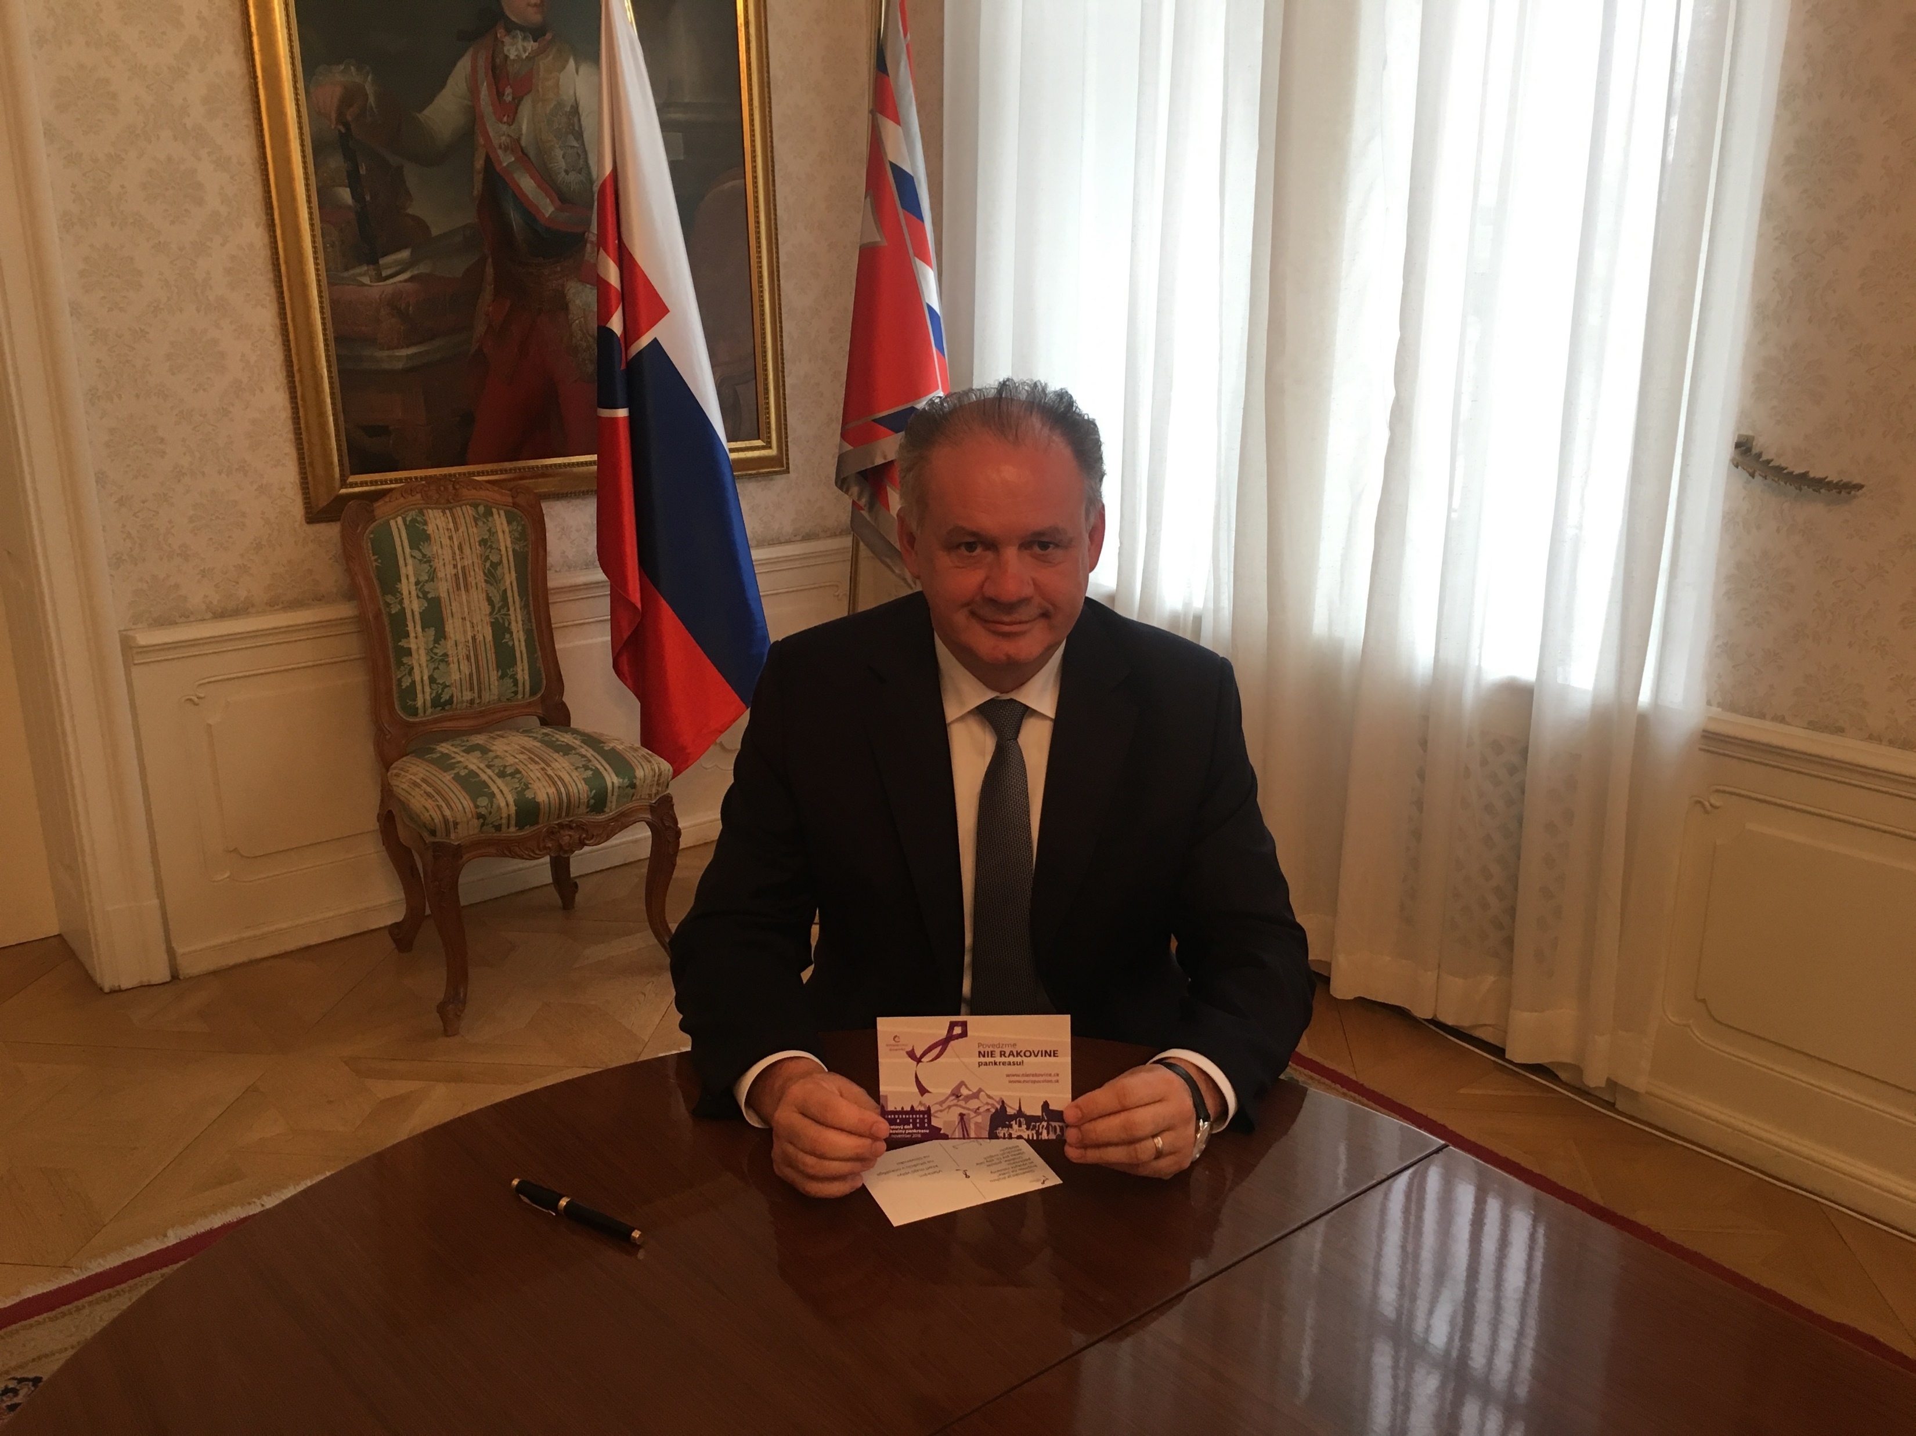
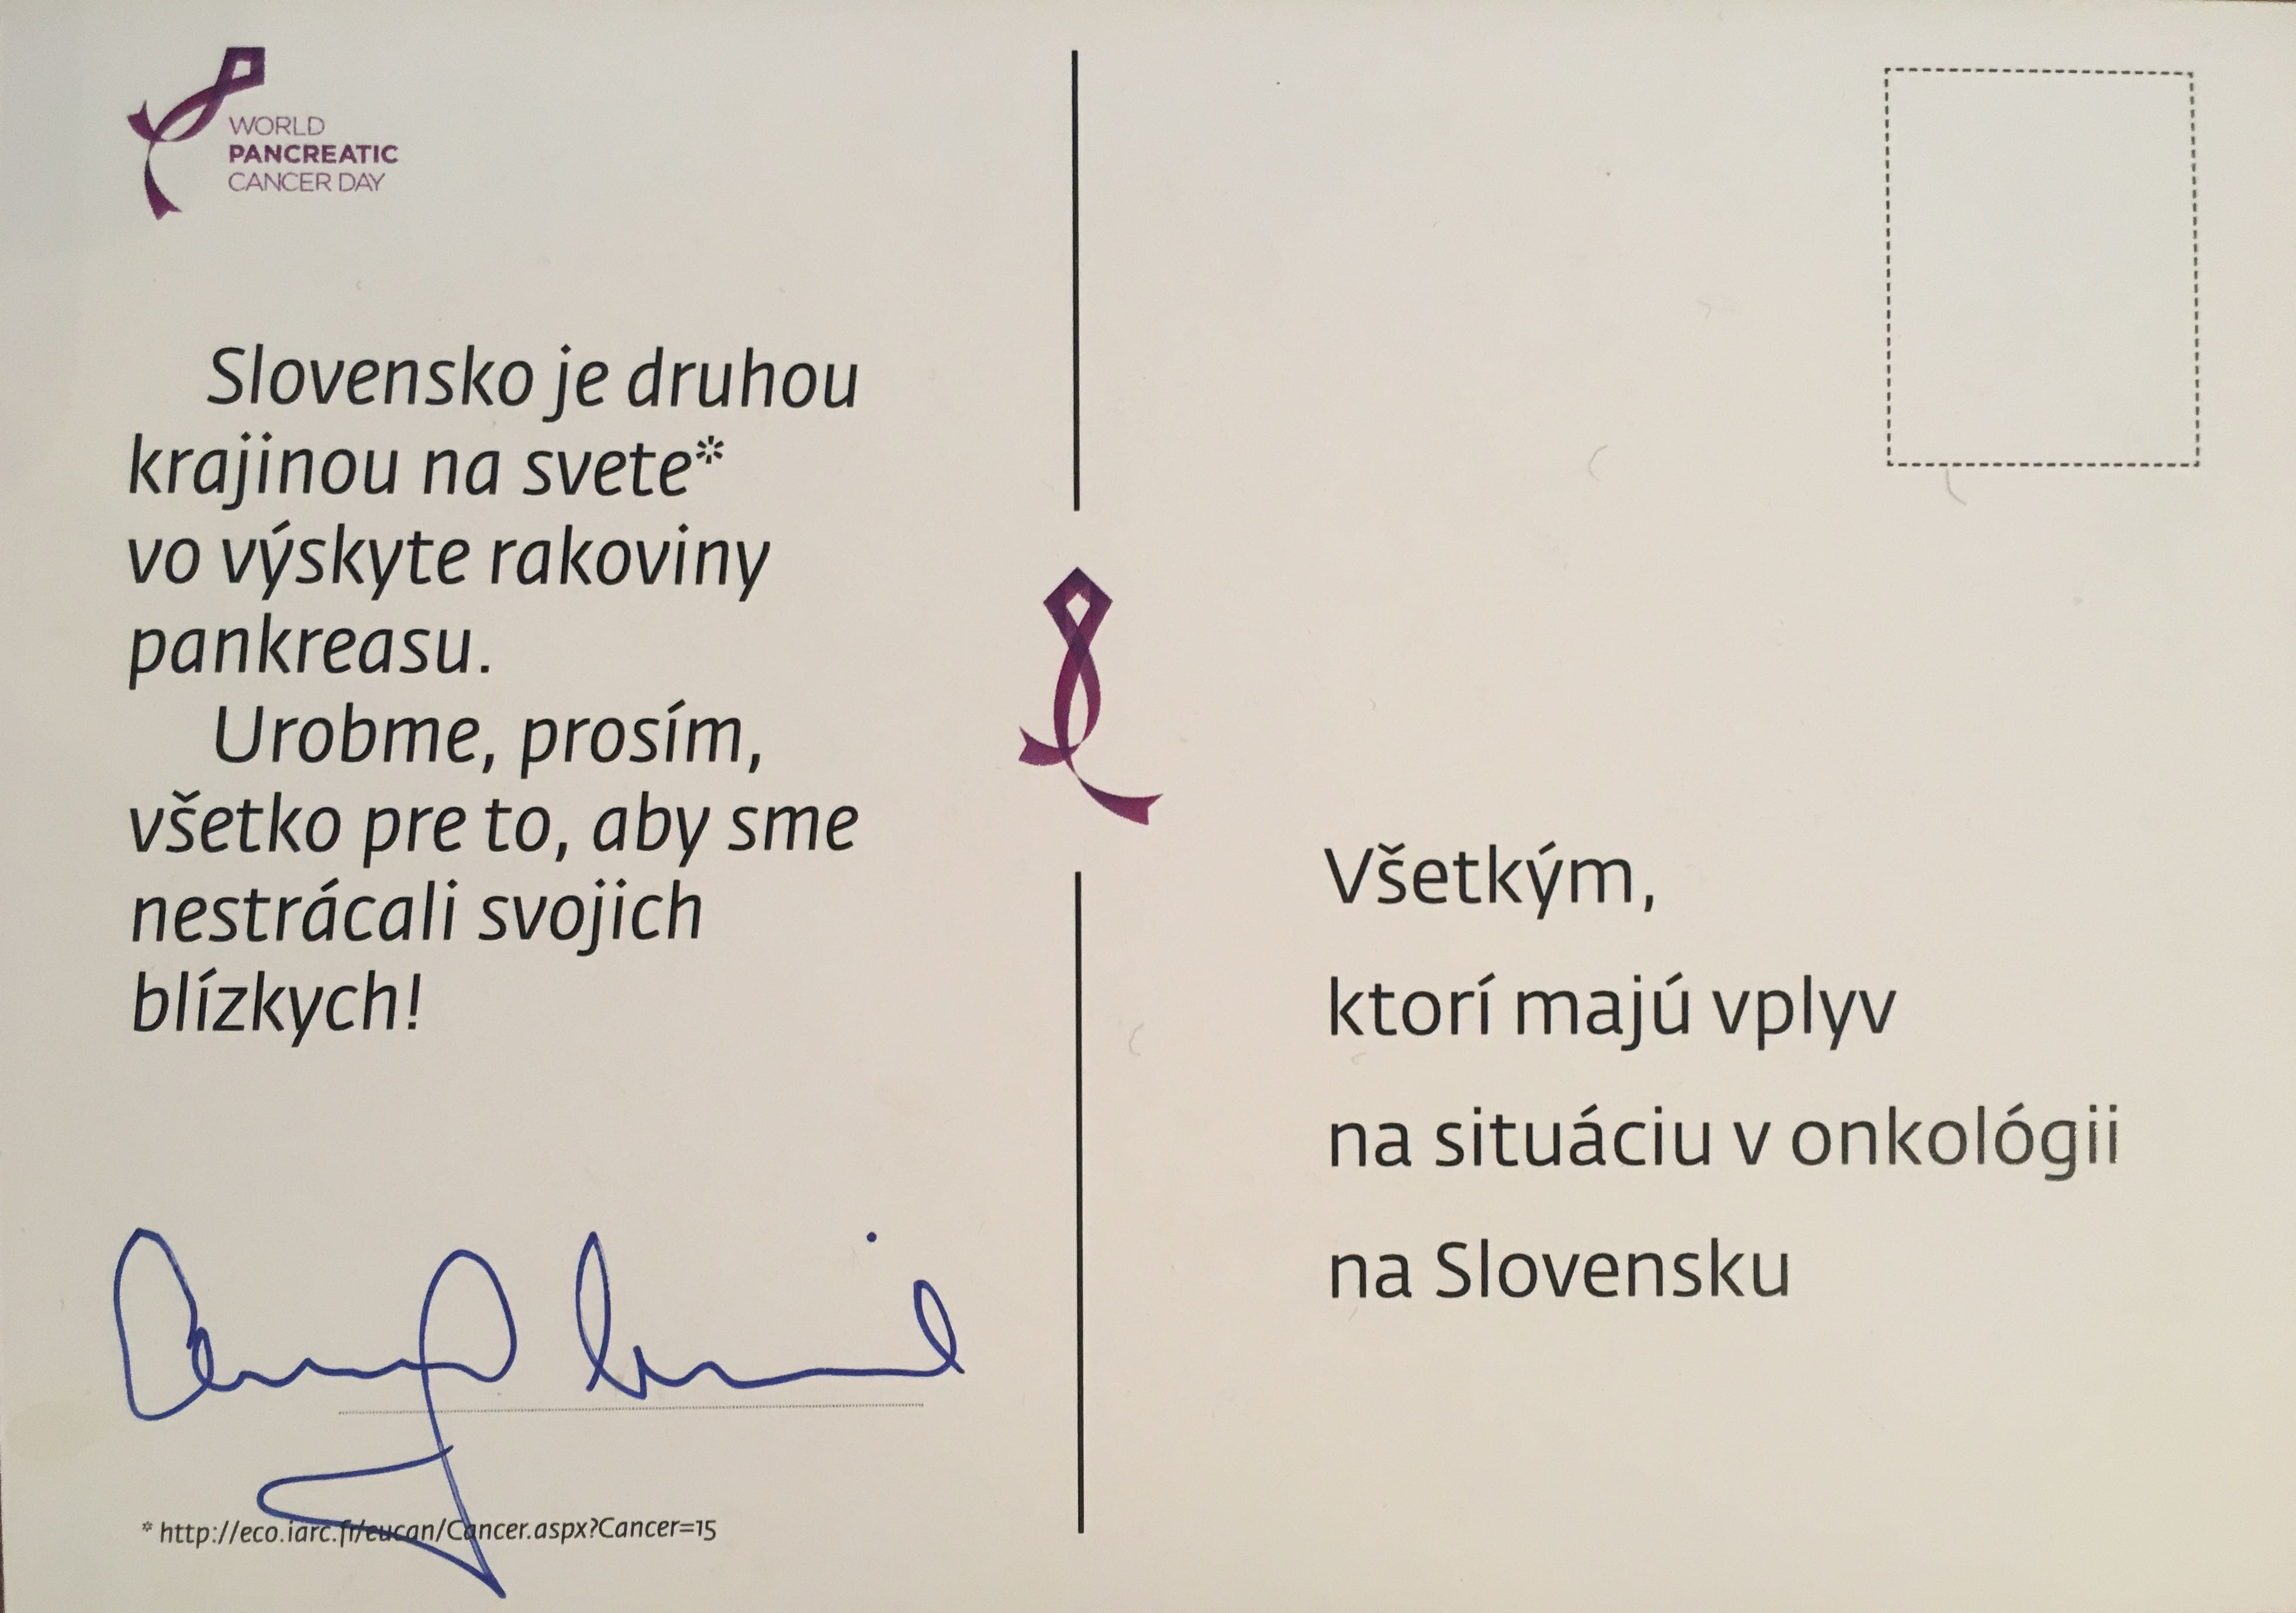
Prvý signatár výzvy NIE RAKOVINE pankreasu prezident Slovenskej republiky Andrej Kiska

Slide 3
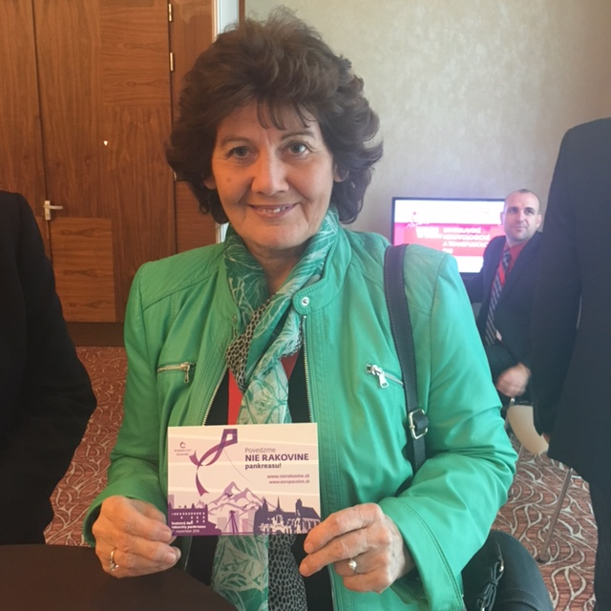
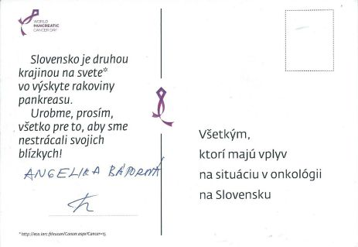
Doc.Mudr. Angelika Bathorová, Phd
Prednostka kliniky hematológie a tranzfuziológie LF UK Nemocnica sv. cyrila a metoda

Slide 4
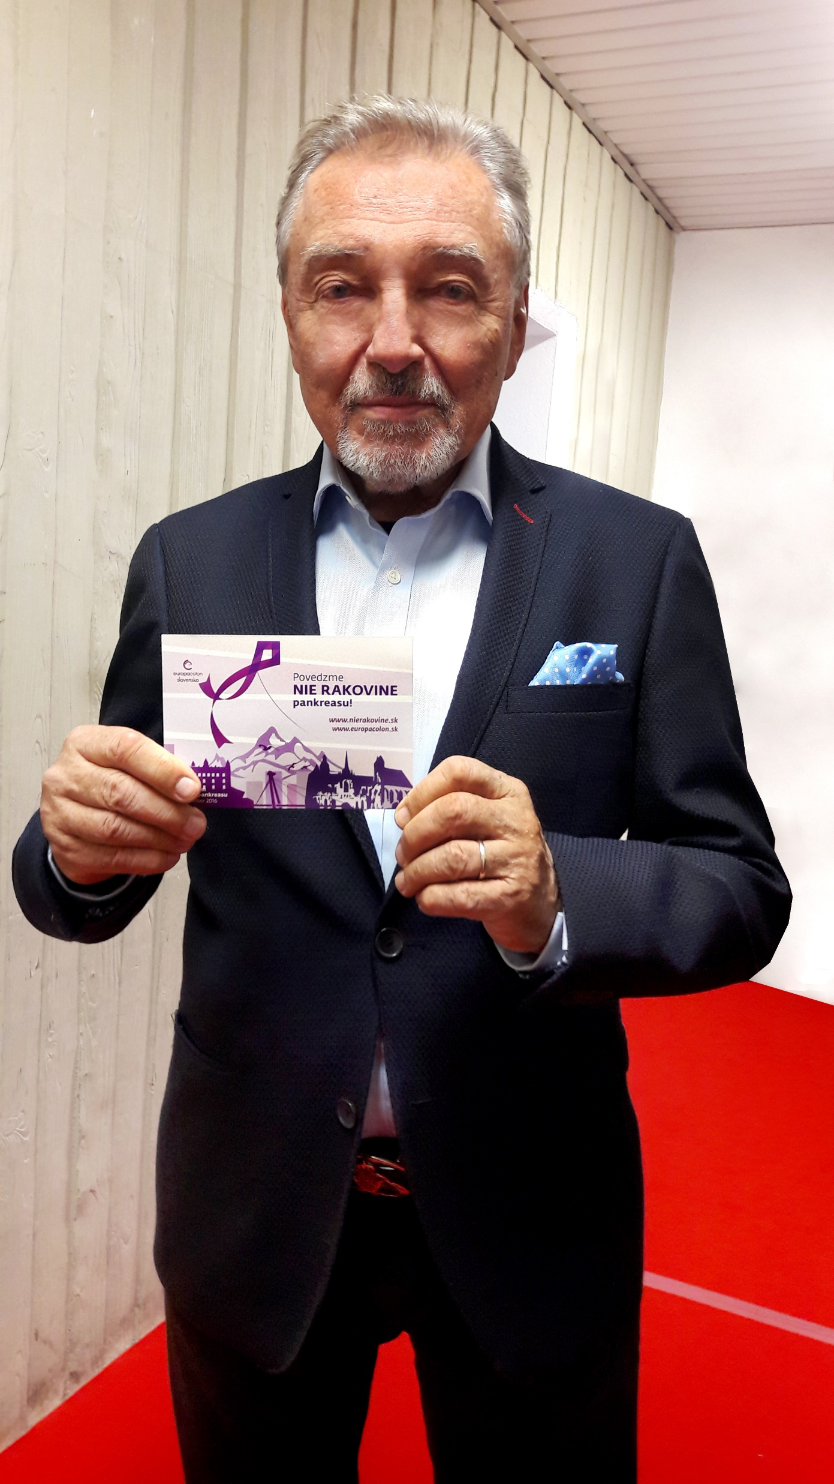
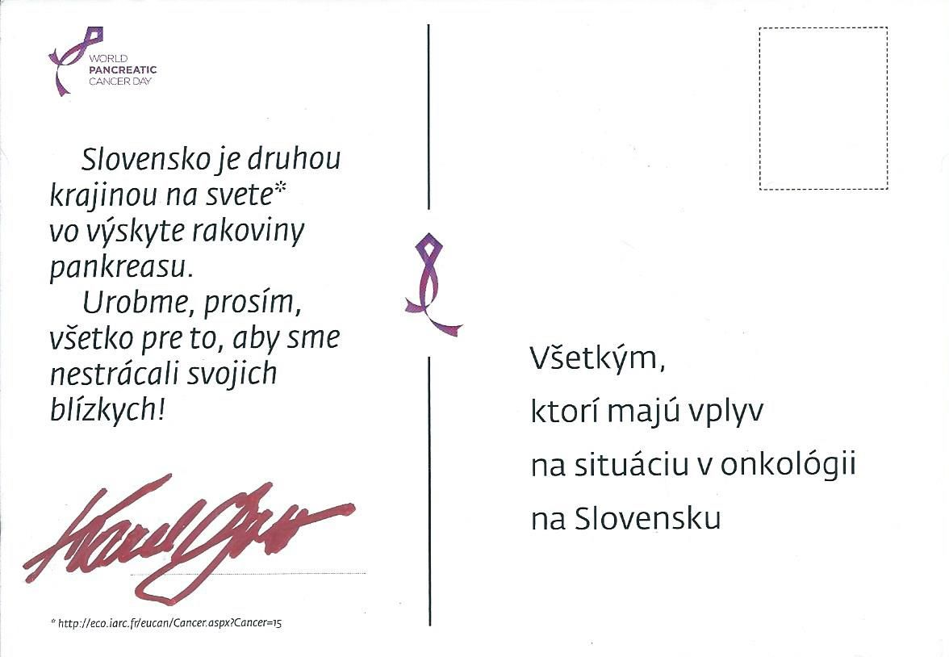
Karel GOTT

Slide 5
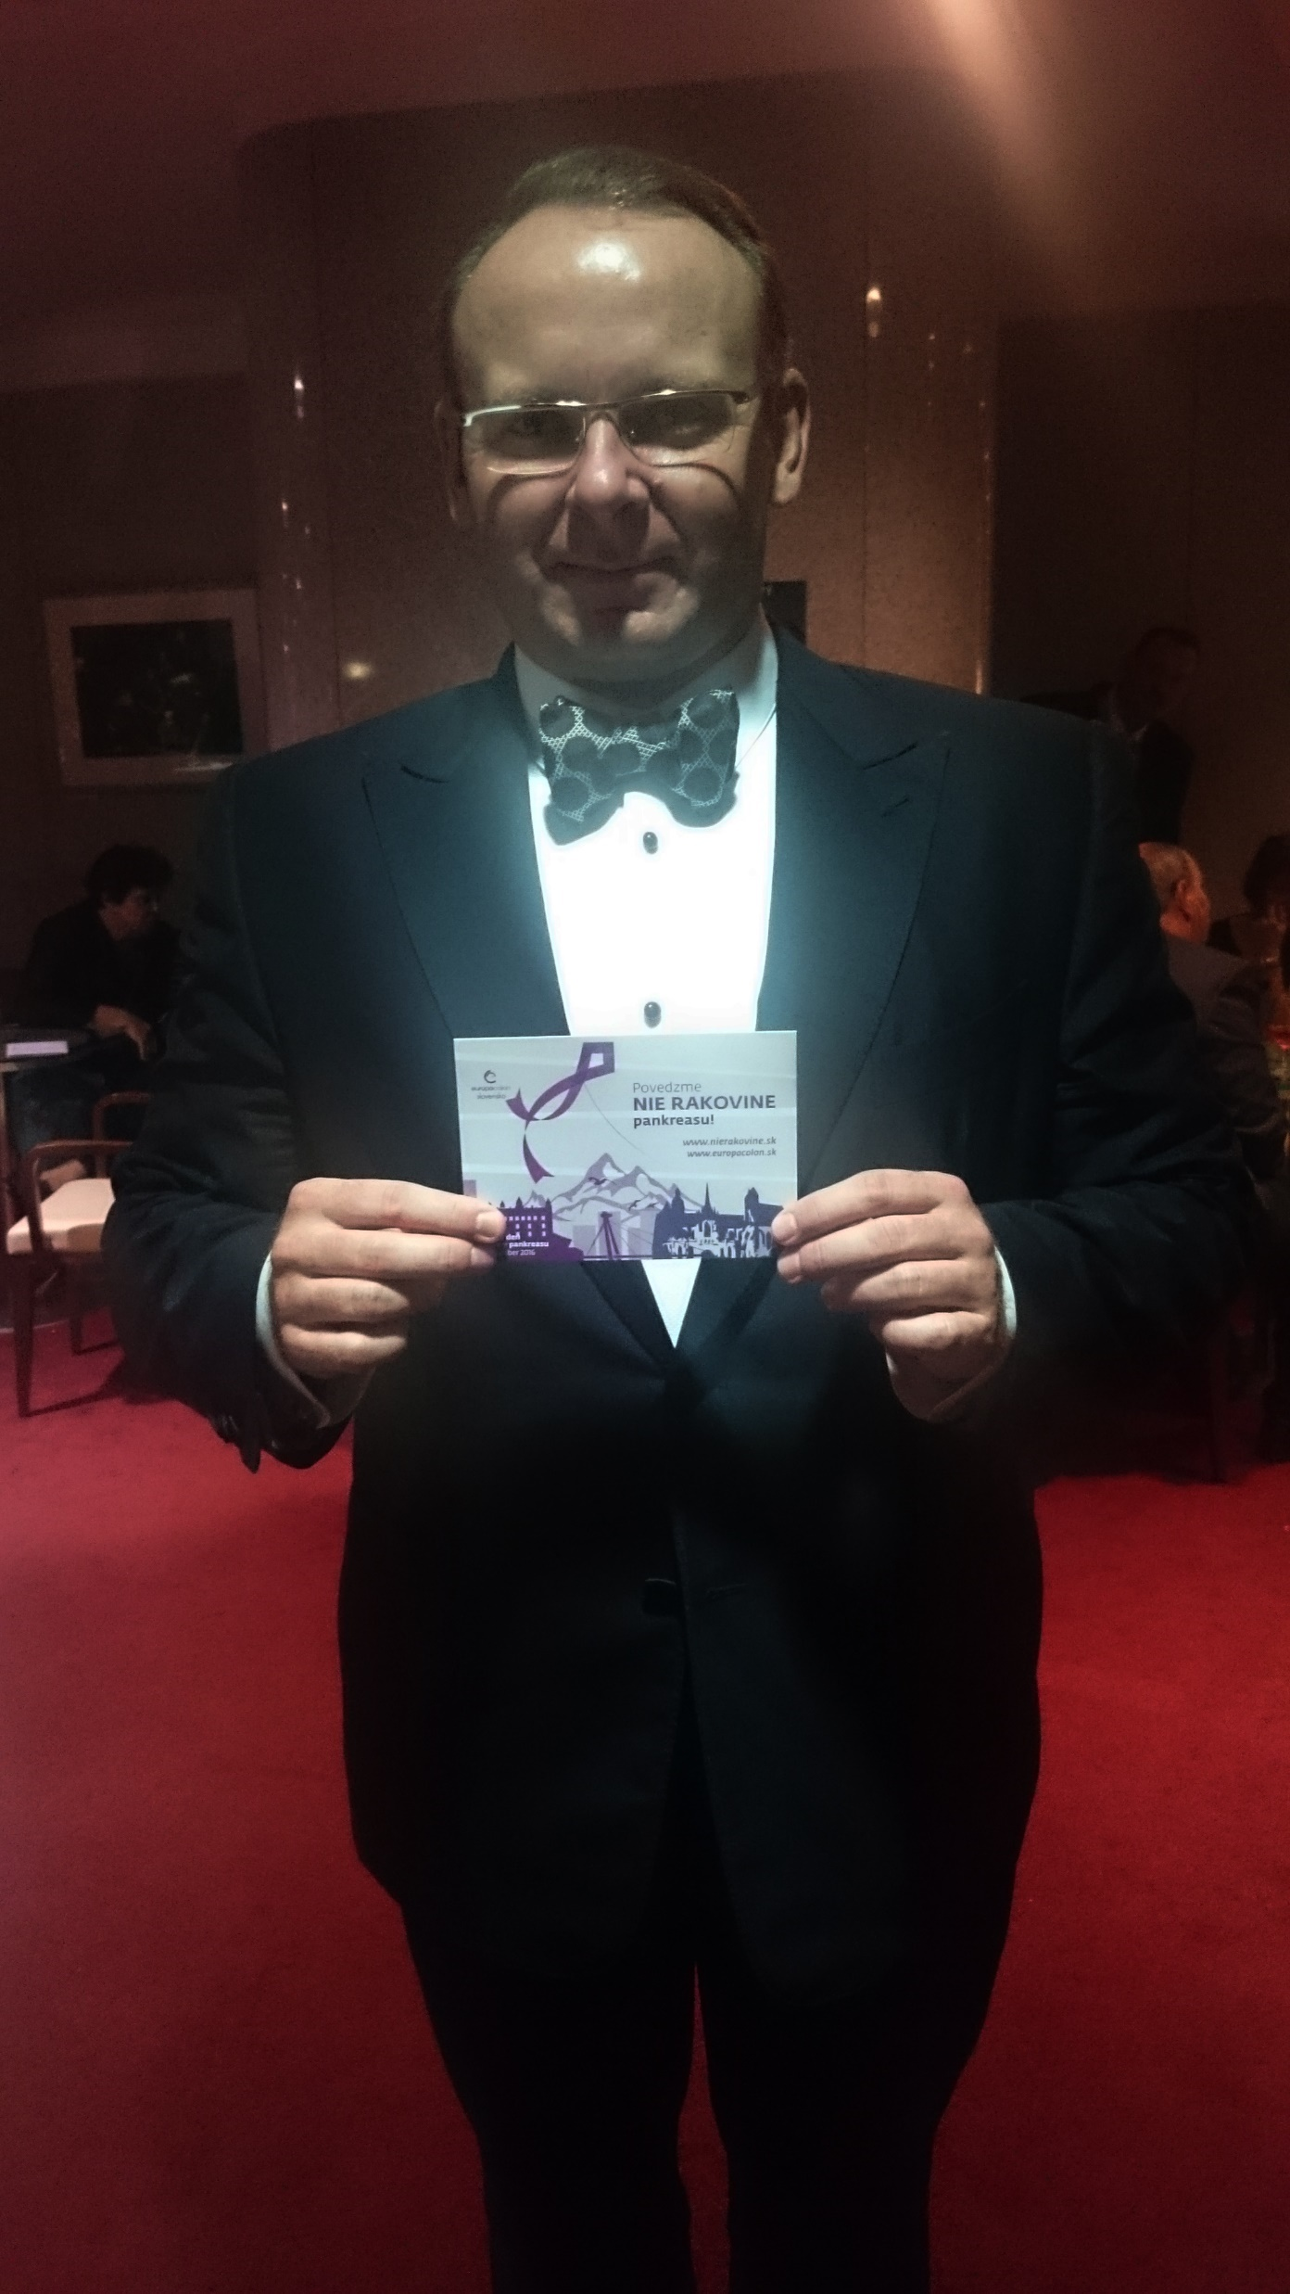
Jozef Dolinský – riaditeľ NOÚ

Slide 6
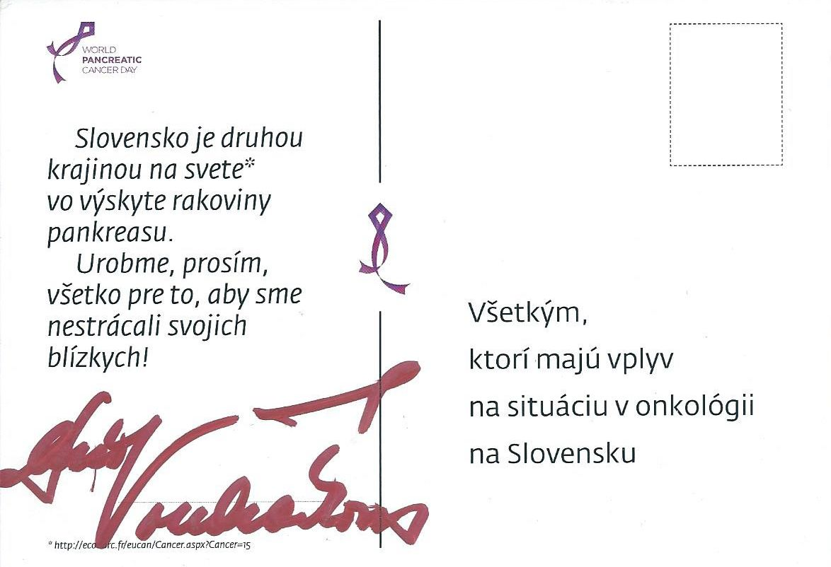
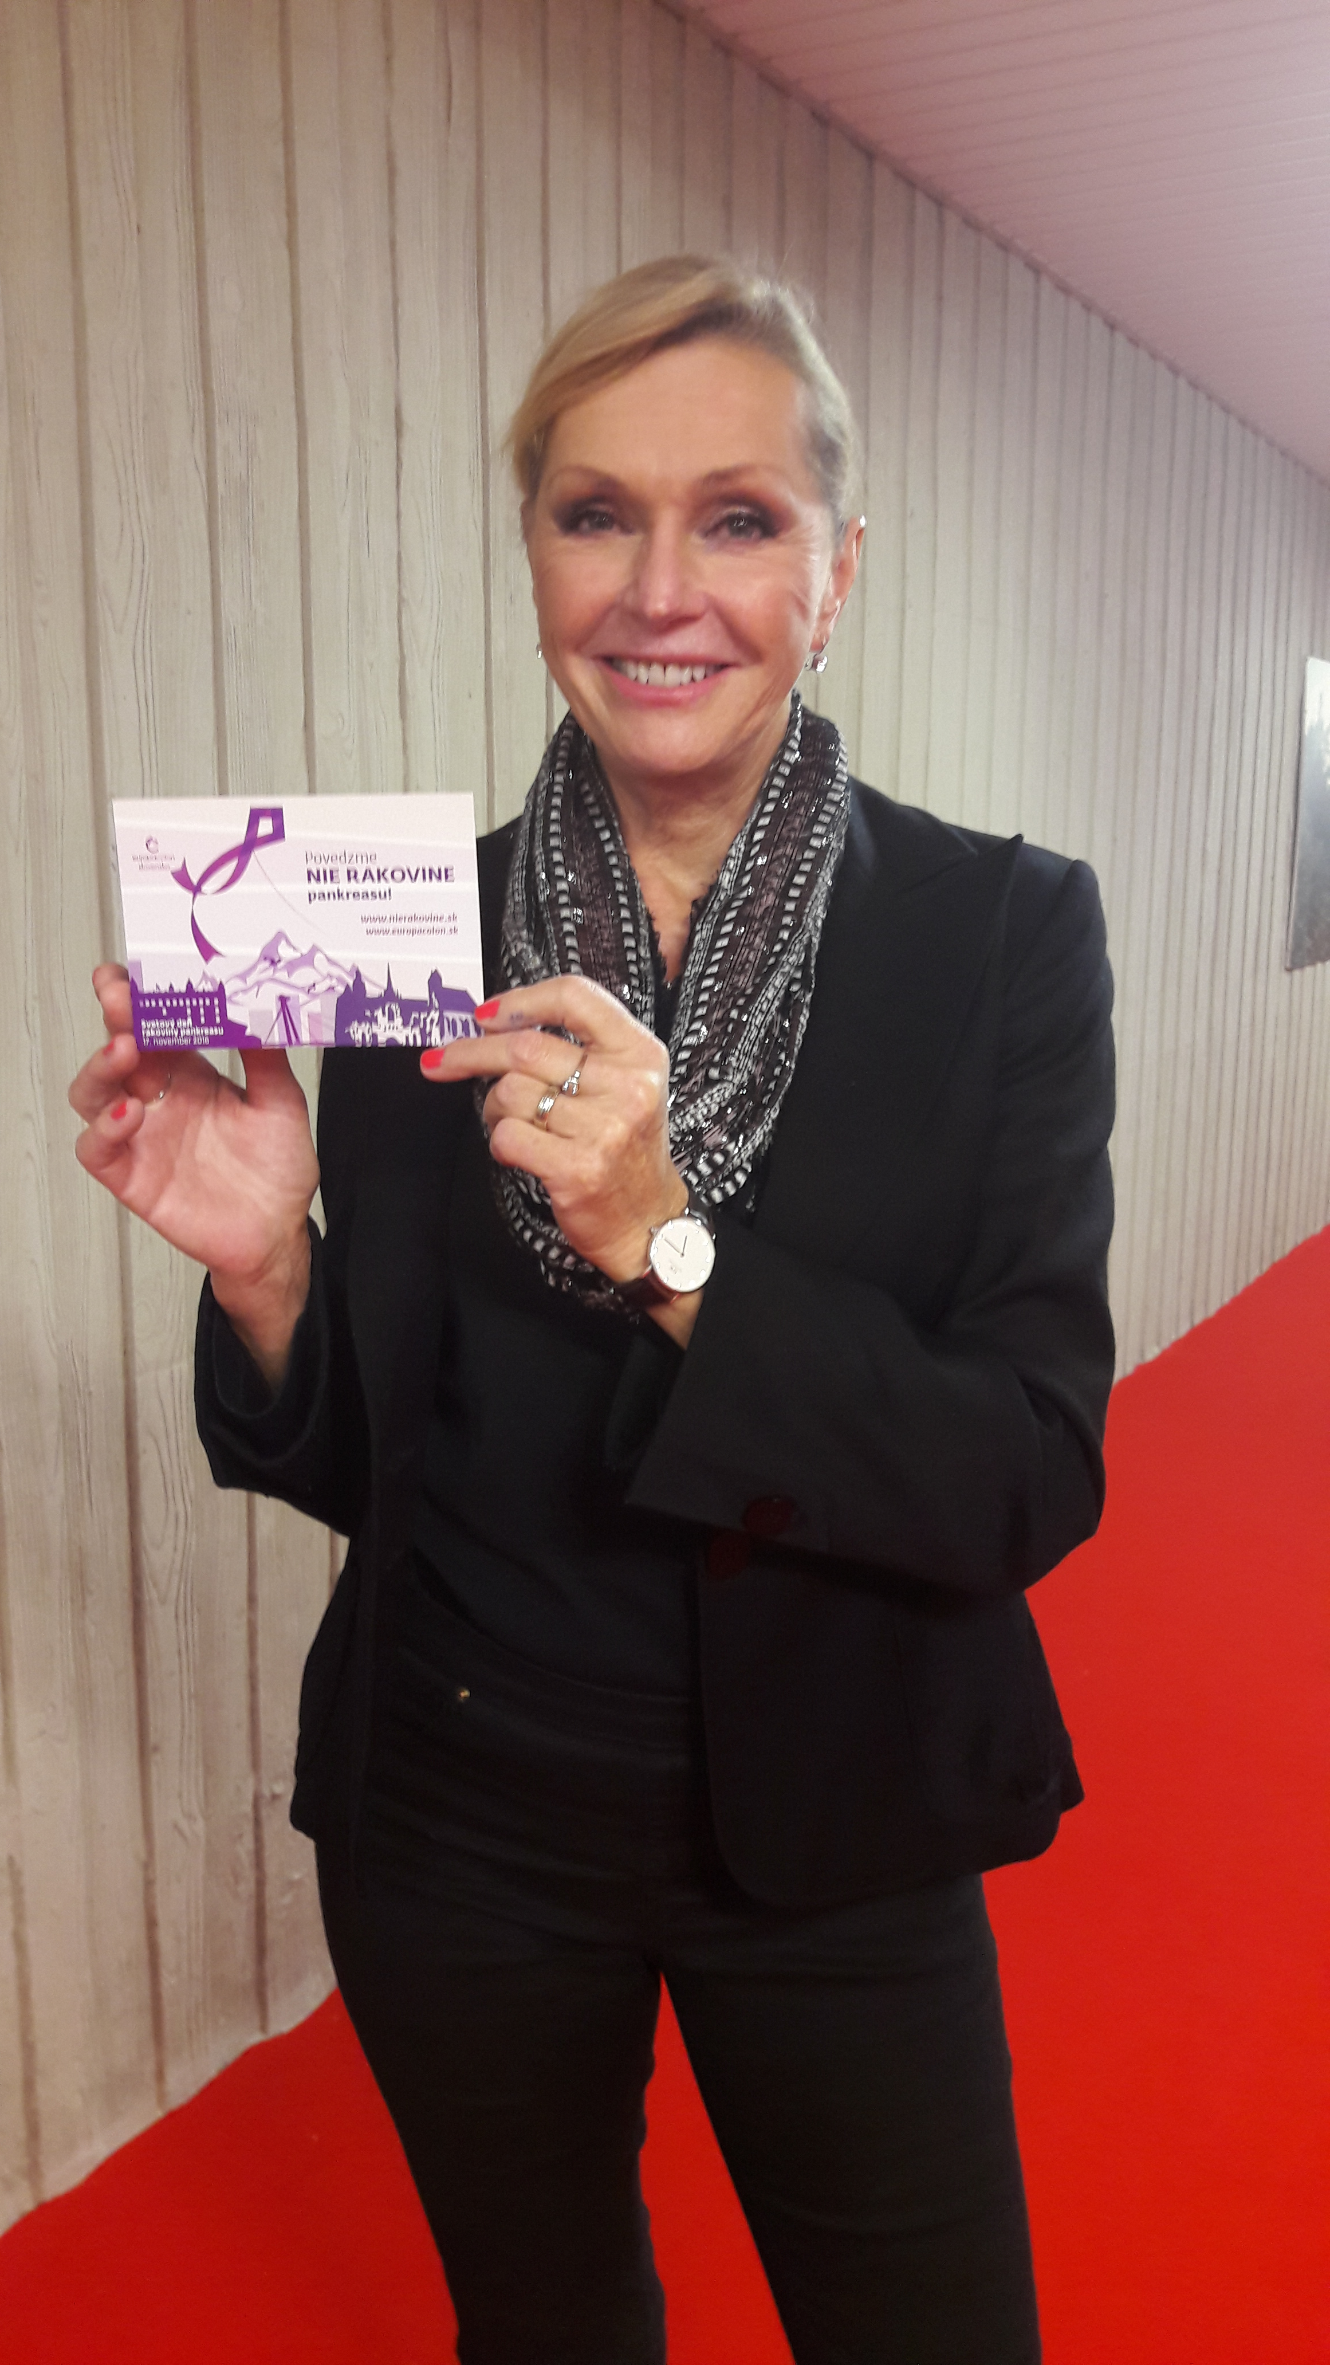
Helena Vondráčková

Slide 7
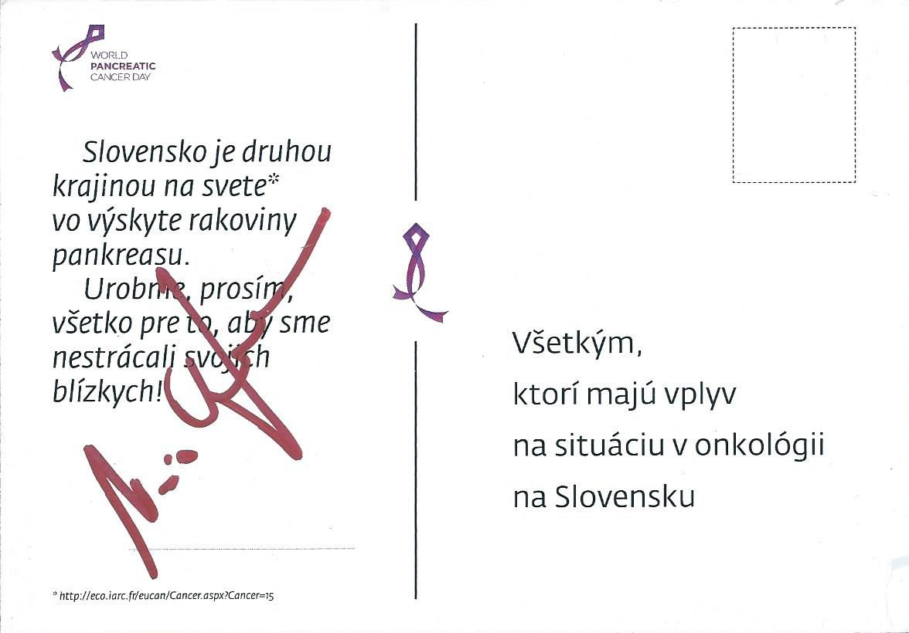
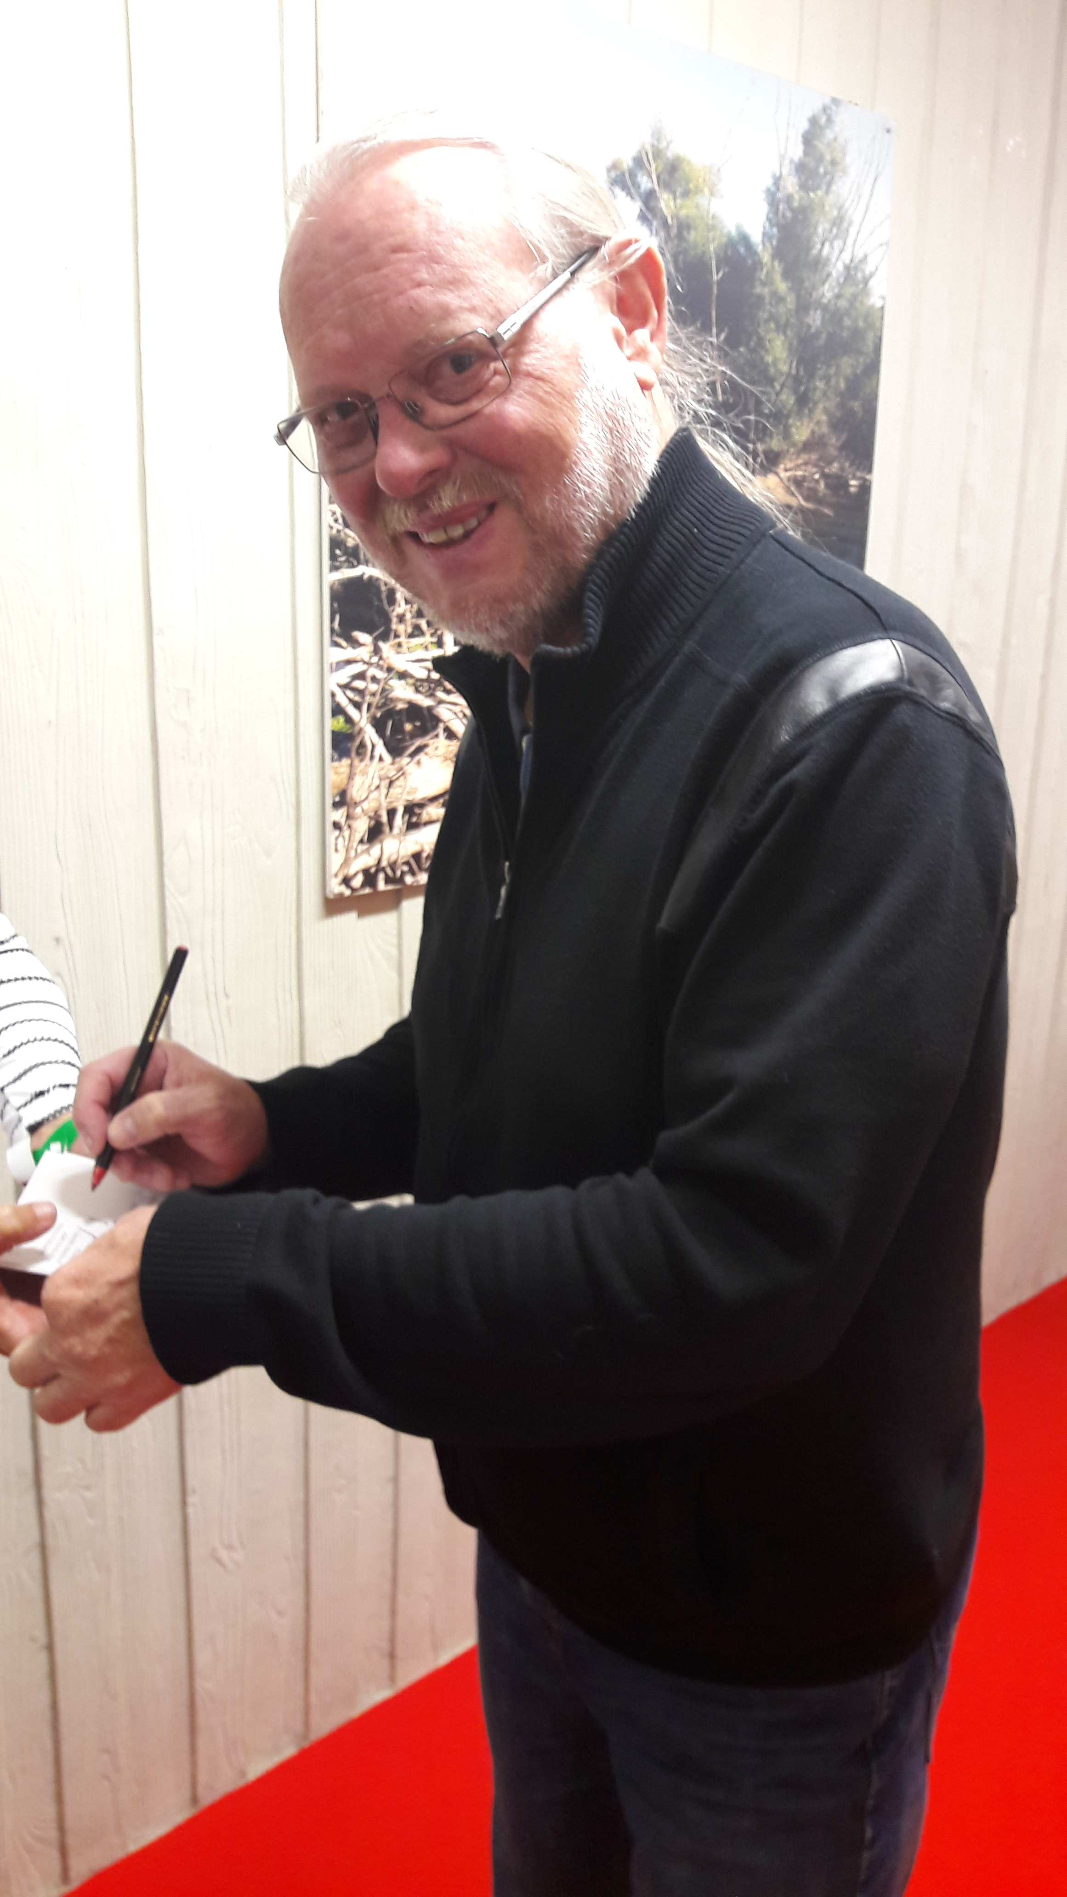
Vašo Patejdl

Slide 8
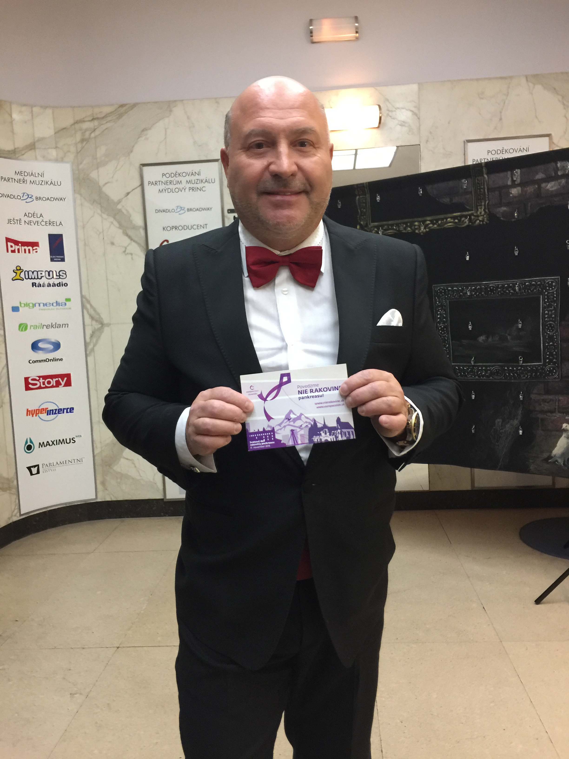
Michal David

Slide 9
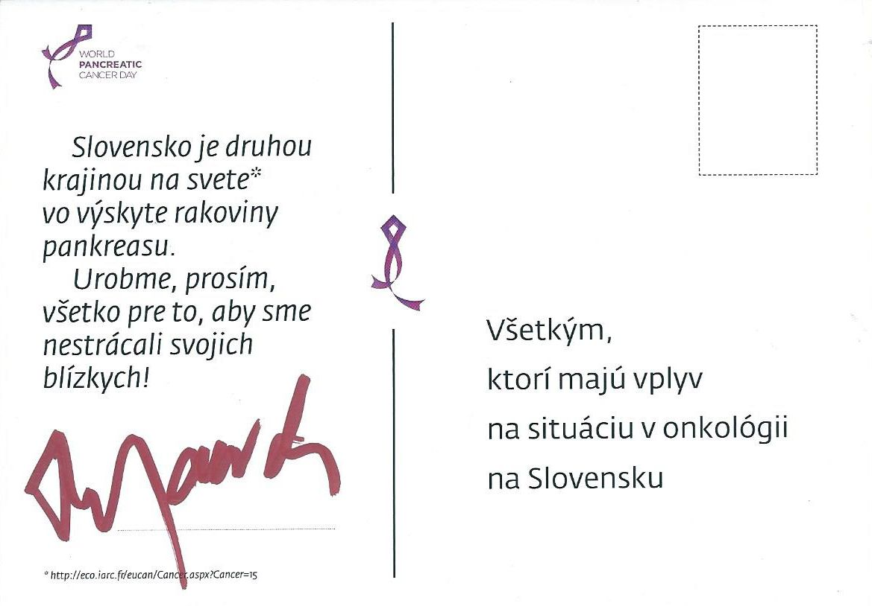
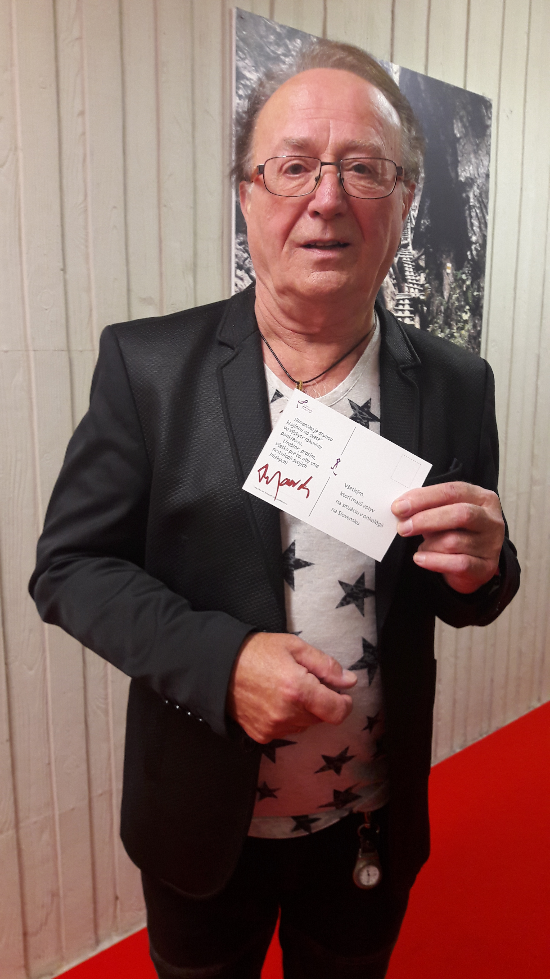
Petr Janda - OLYMPIC

Slide 10
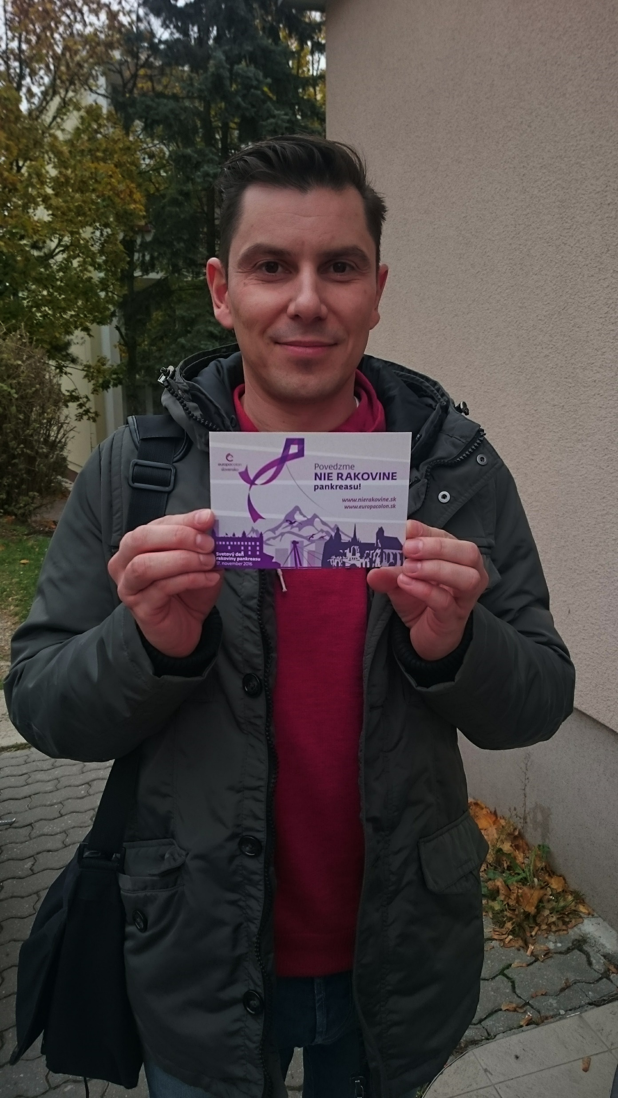
Dodo Kurilák

Slide 11
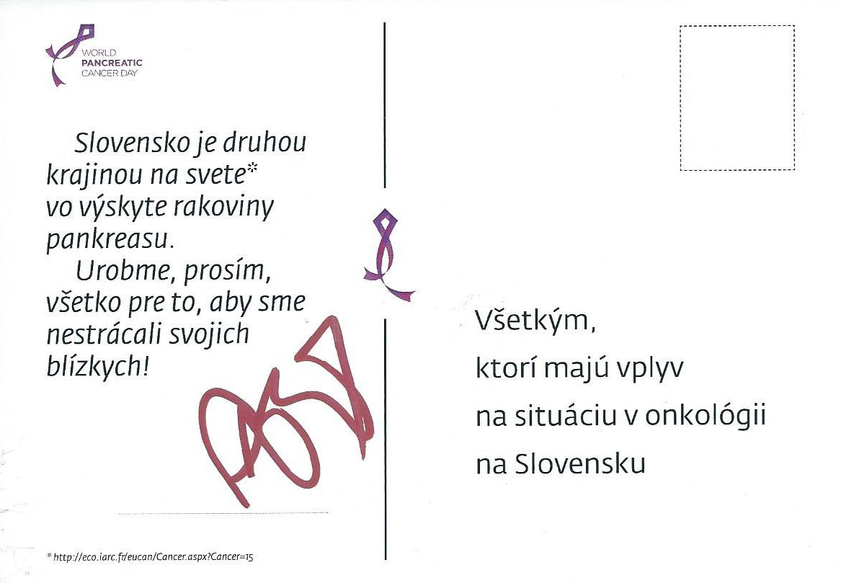
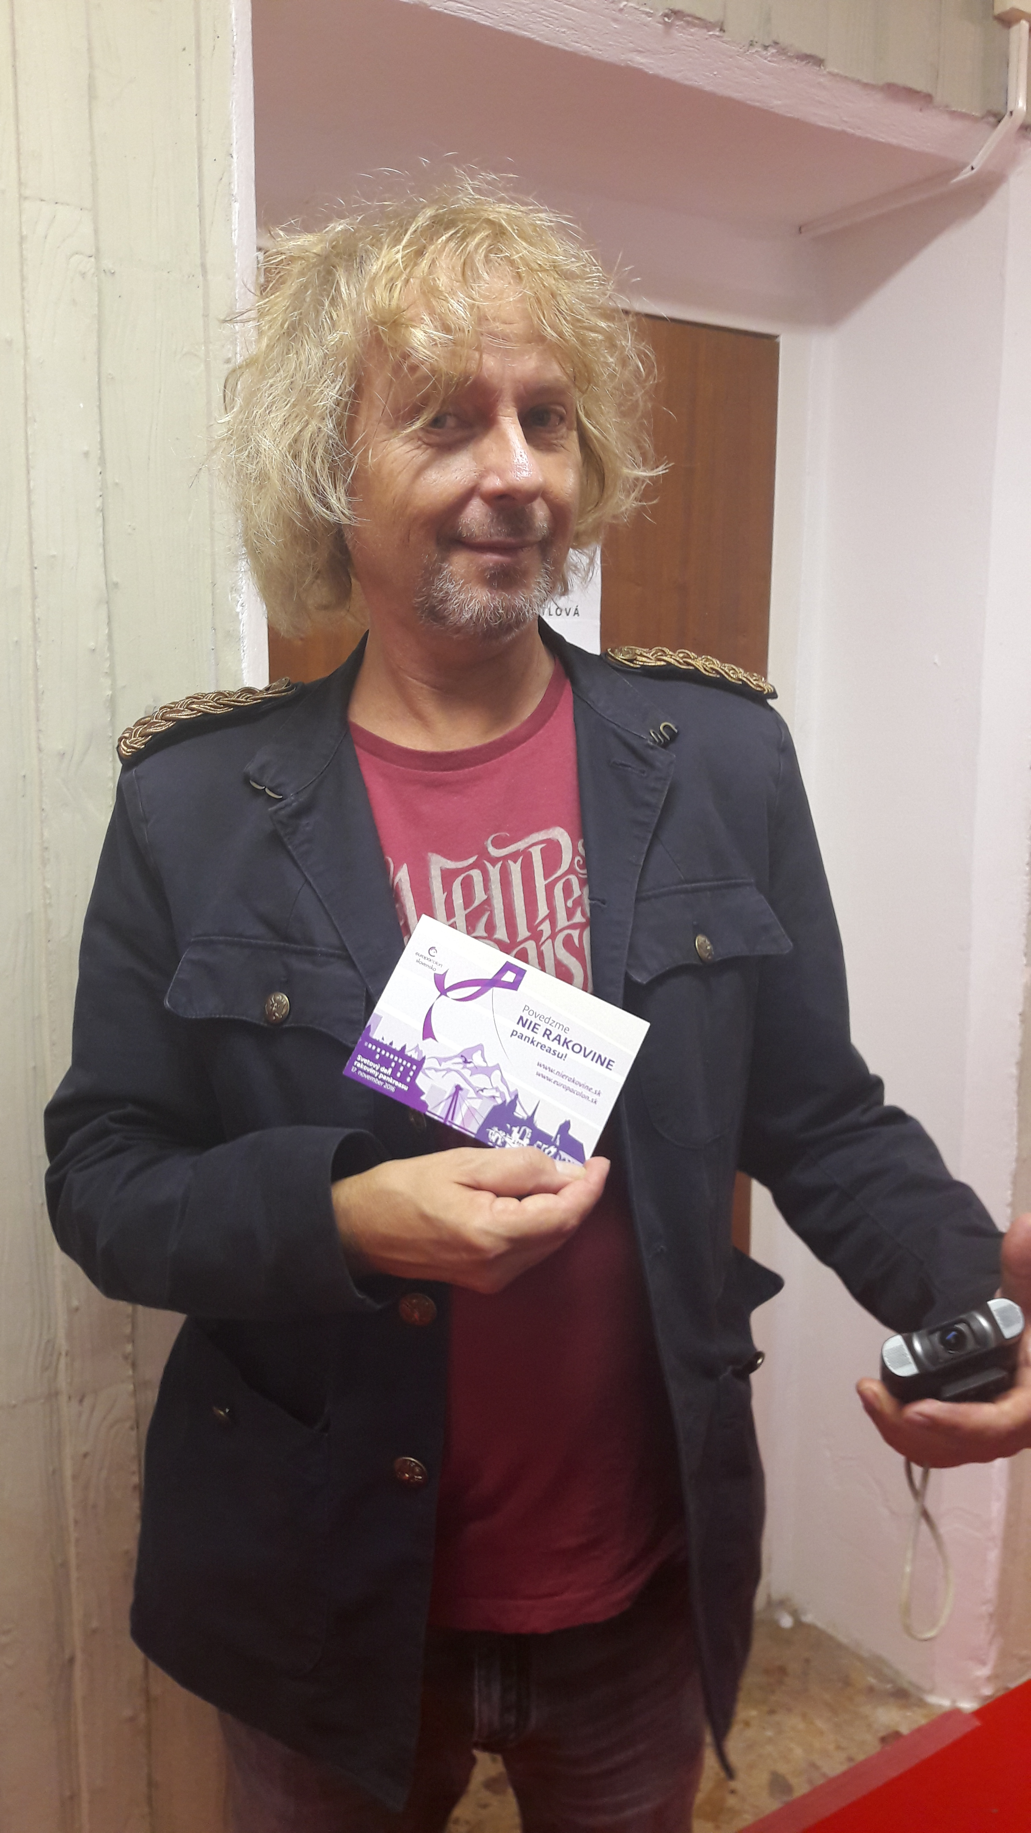
Peter Nagy

Slide 12
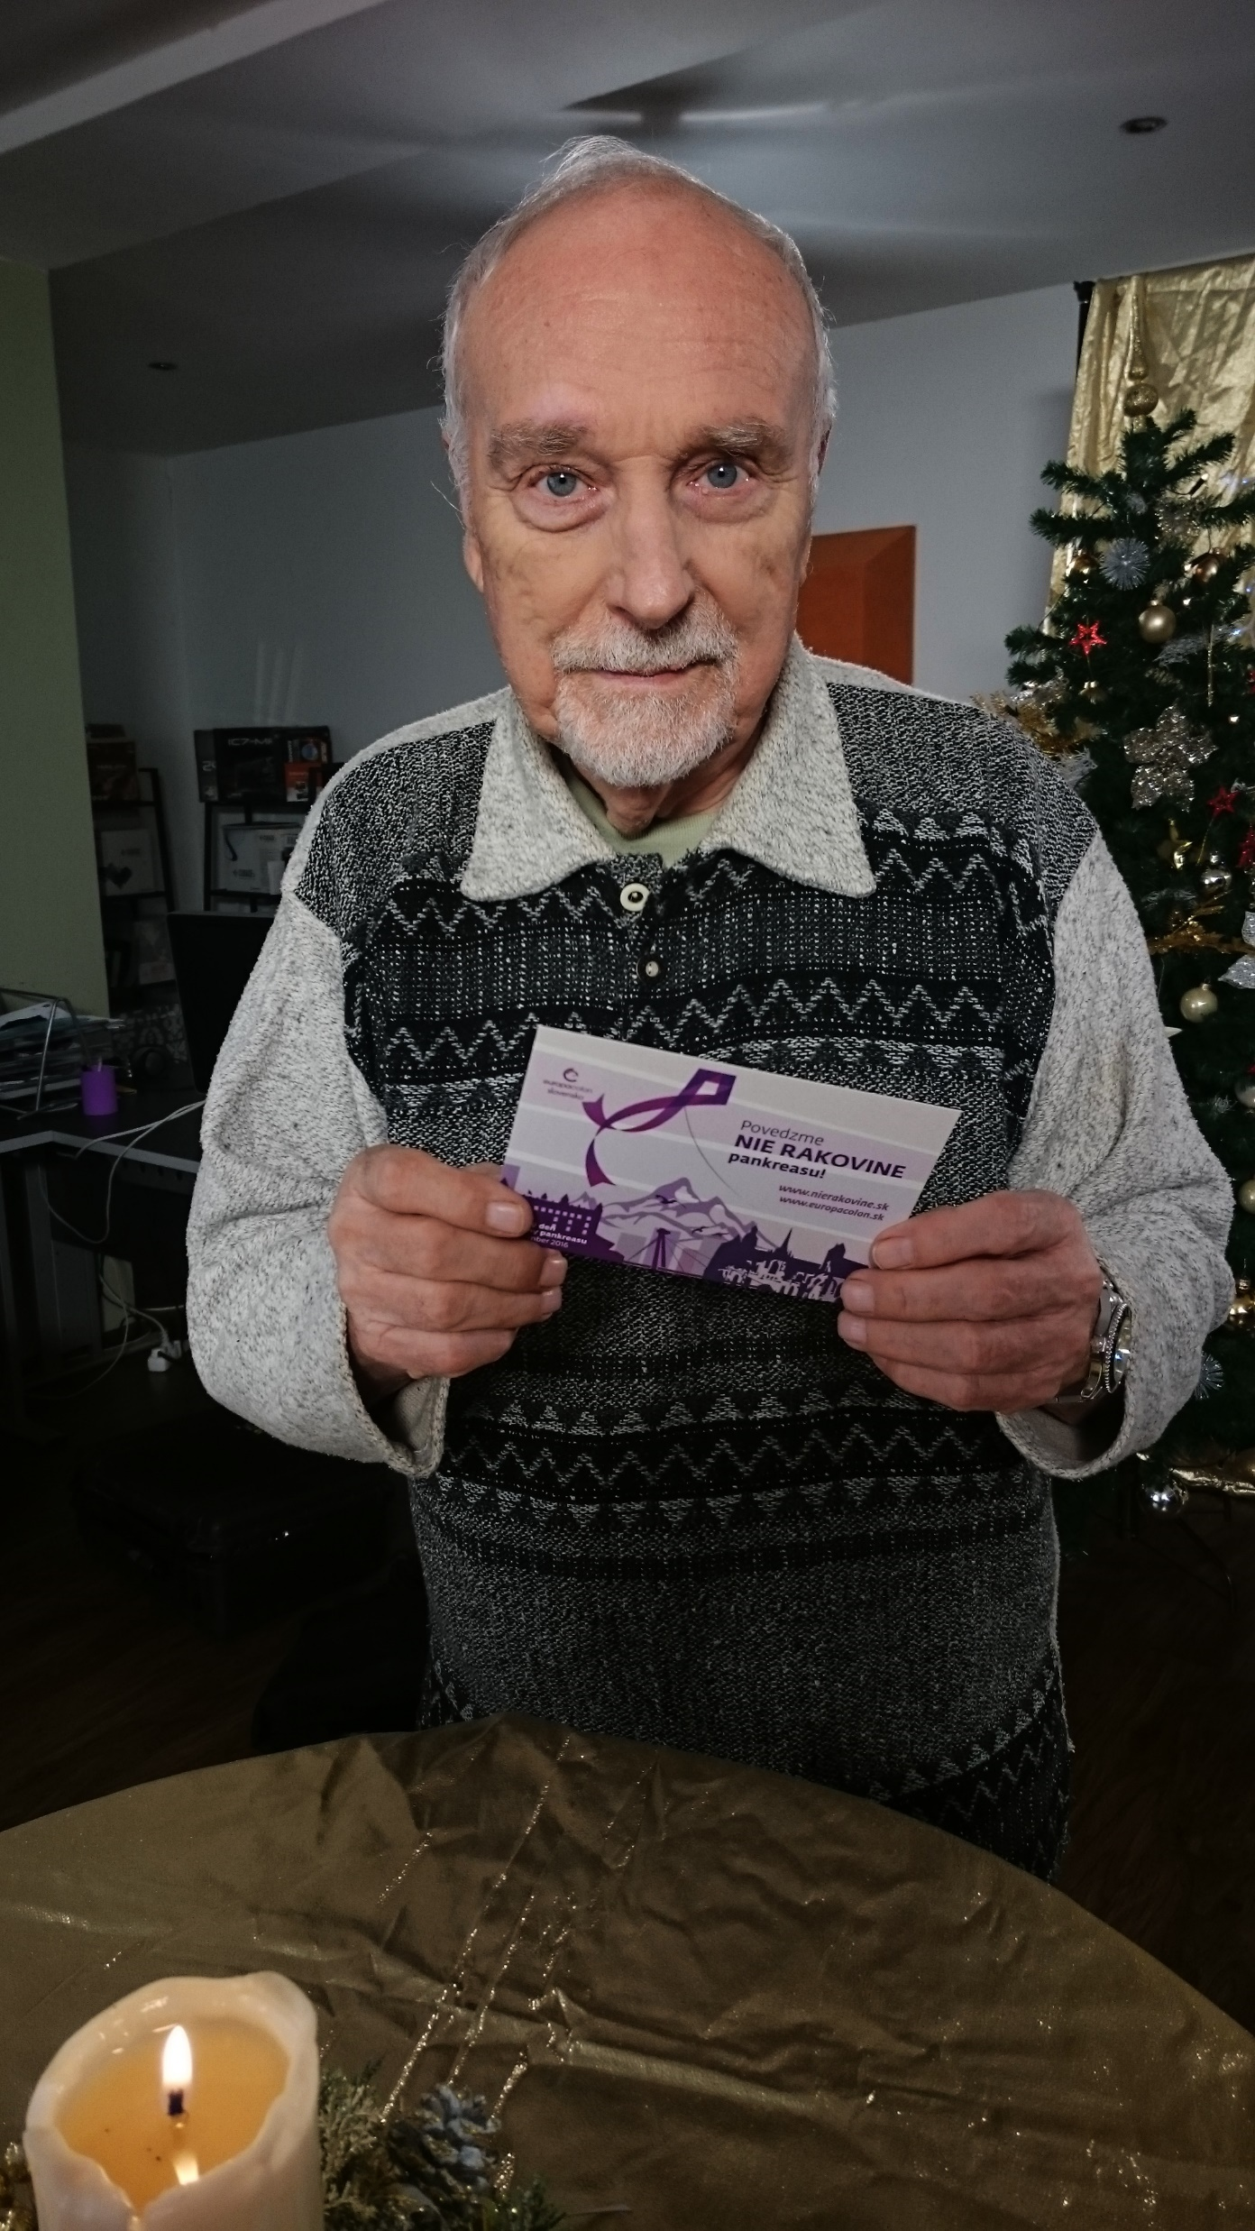
Ivan Letko

Slide 13
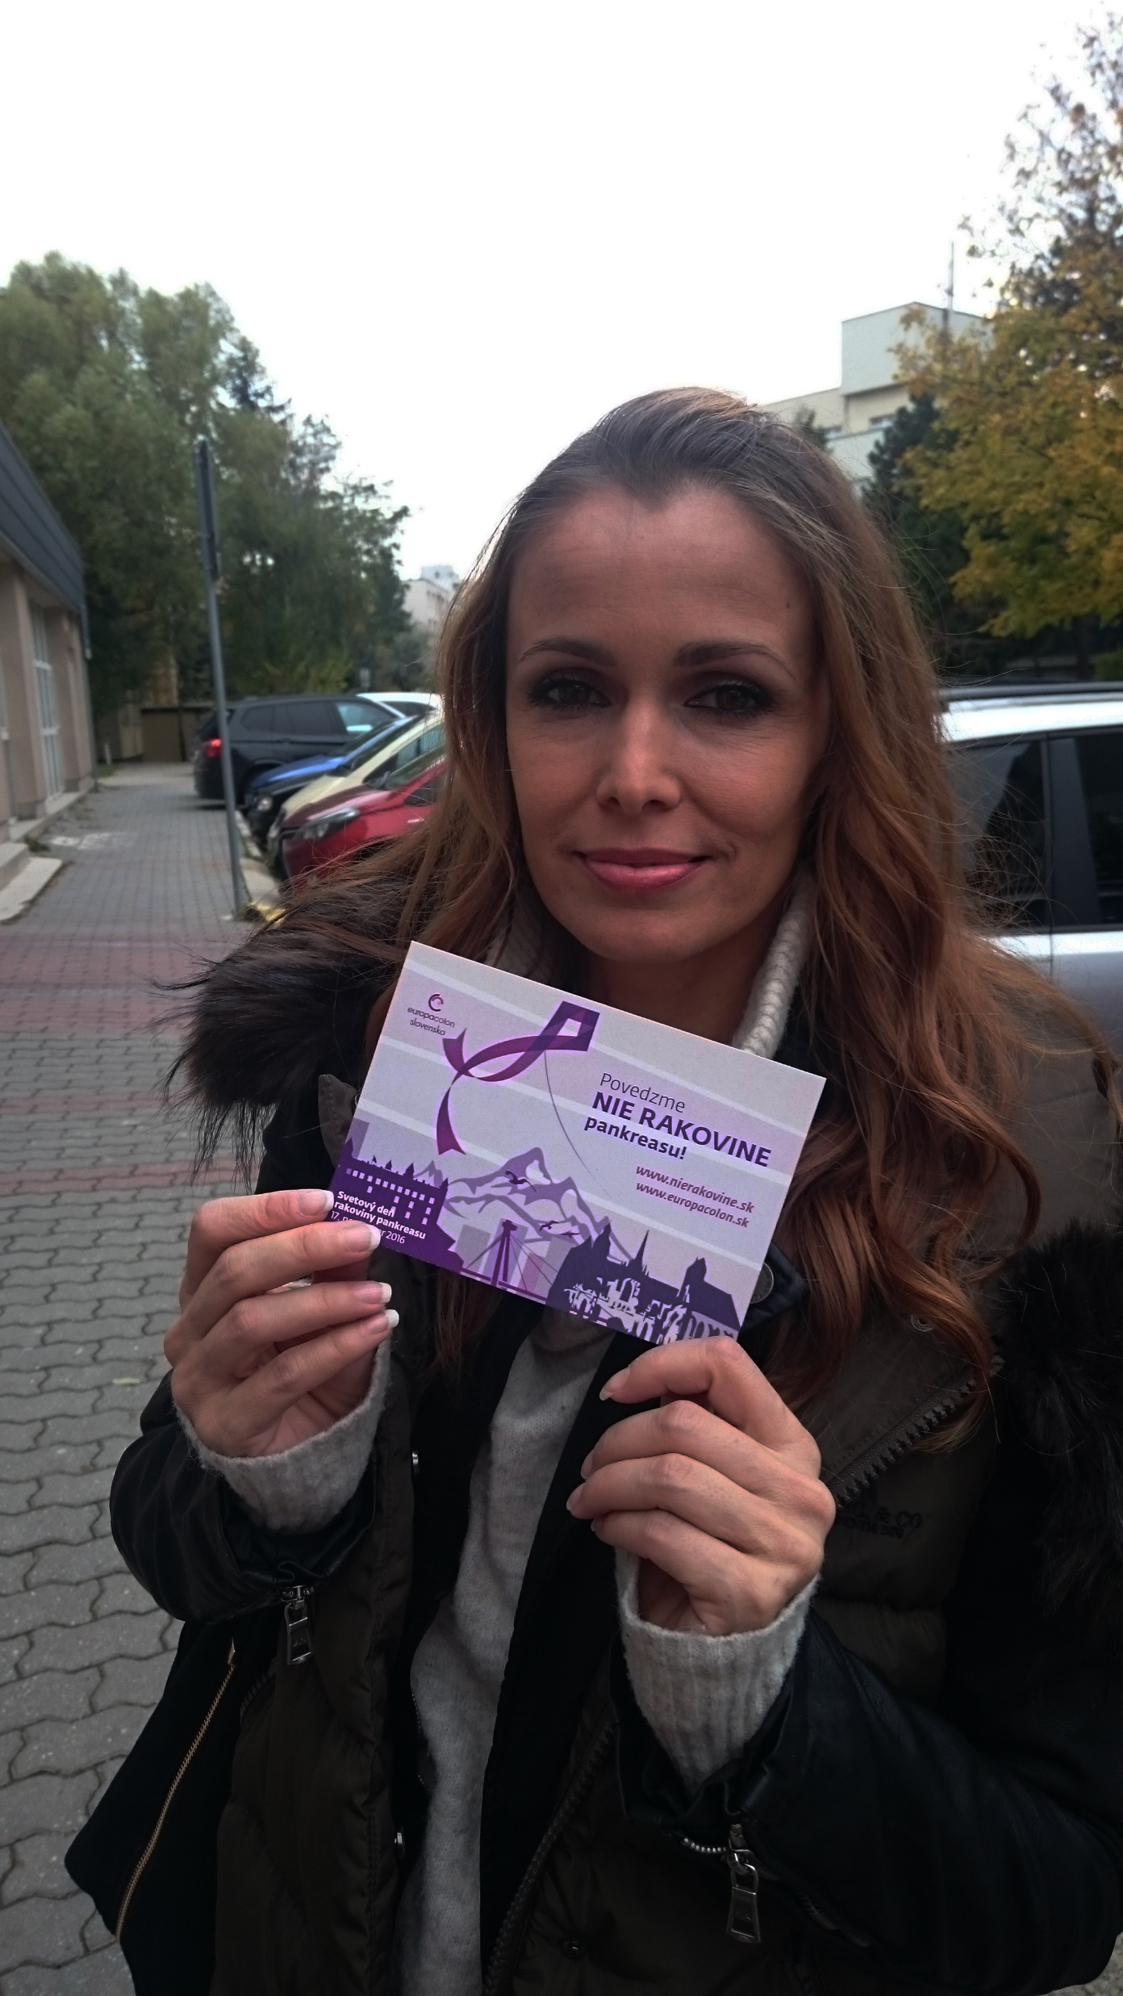
Lenka Šóošová

Slide 14
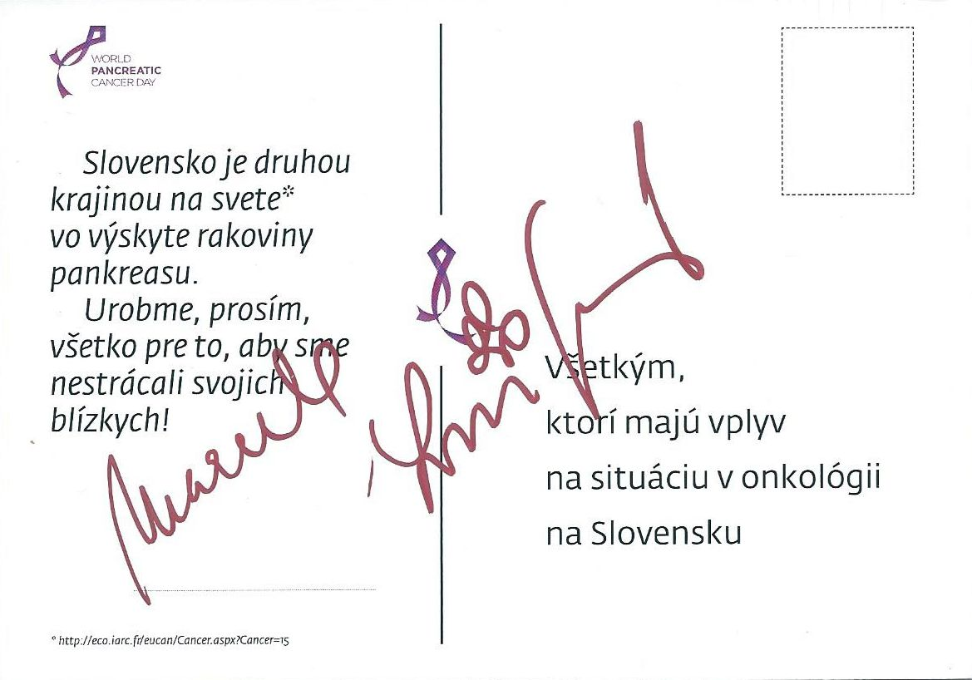
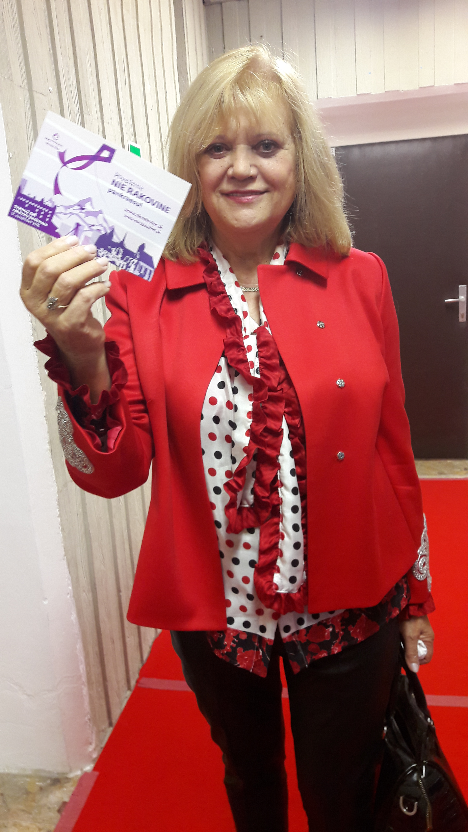
Marcela Laiferová

Slide 15
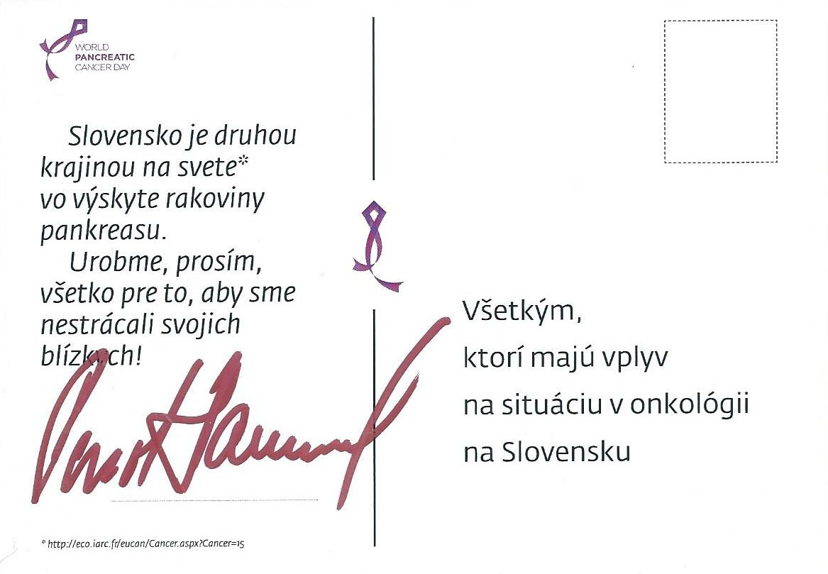
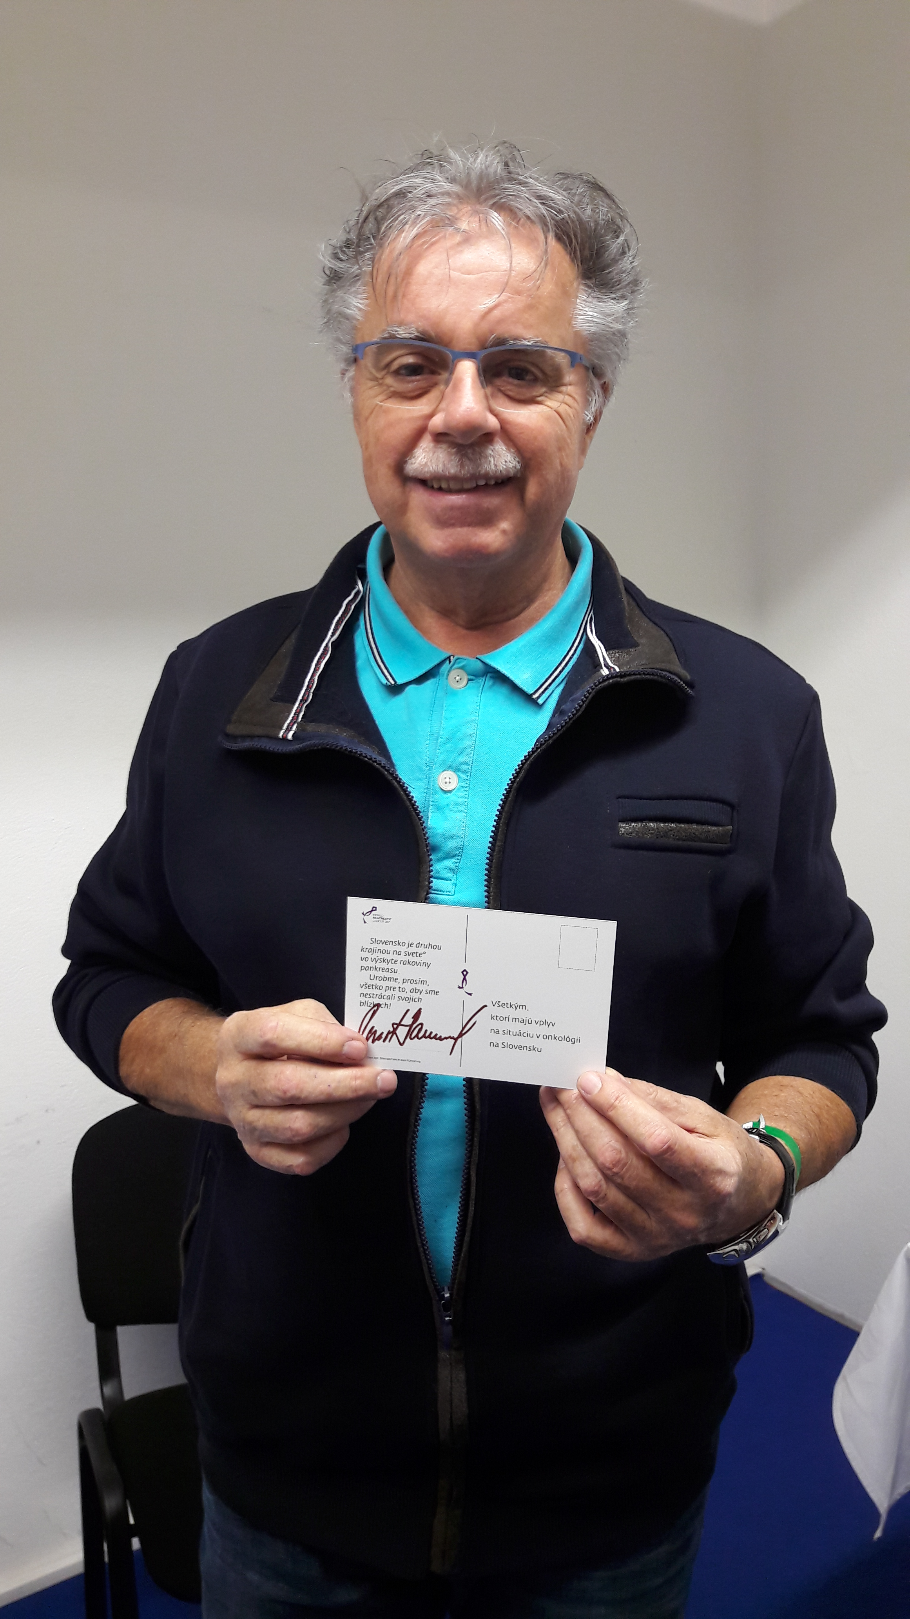
Pavol Hammel

Slide 16
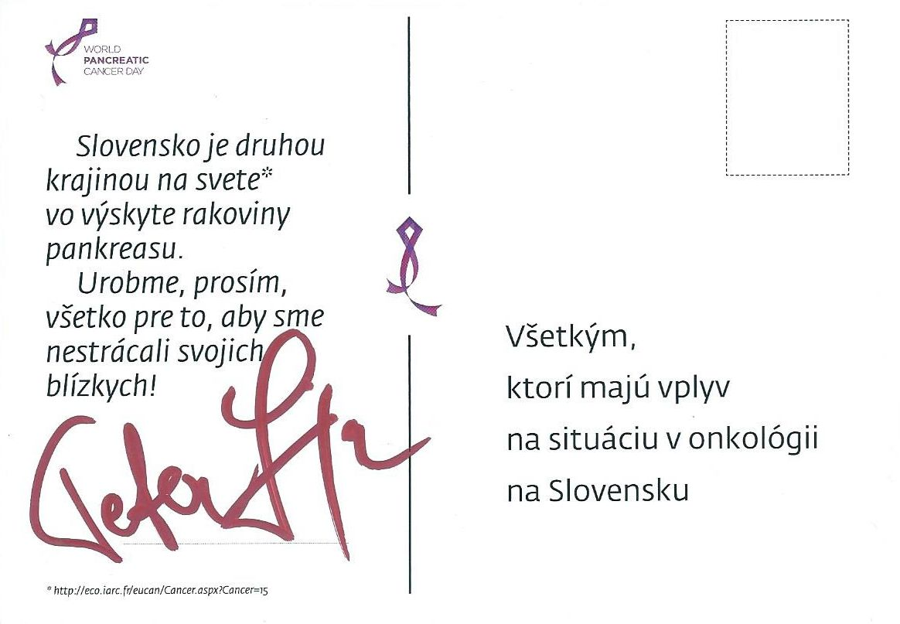
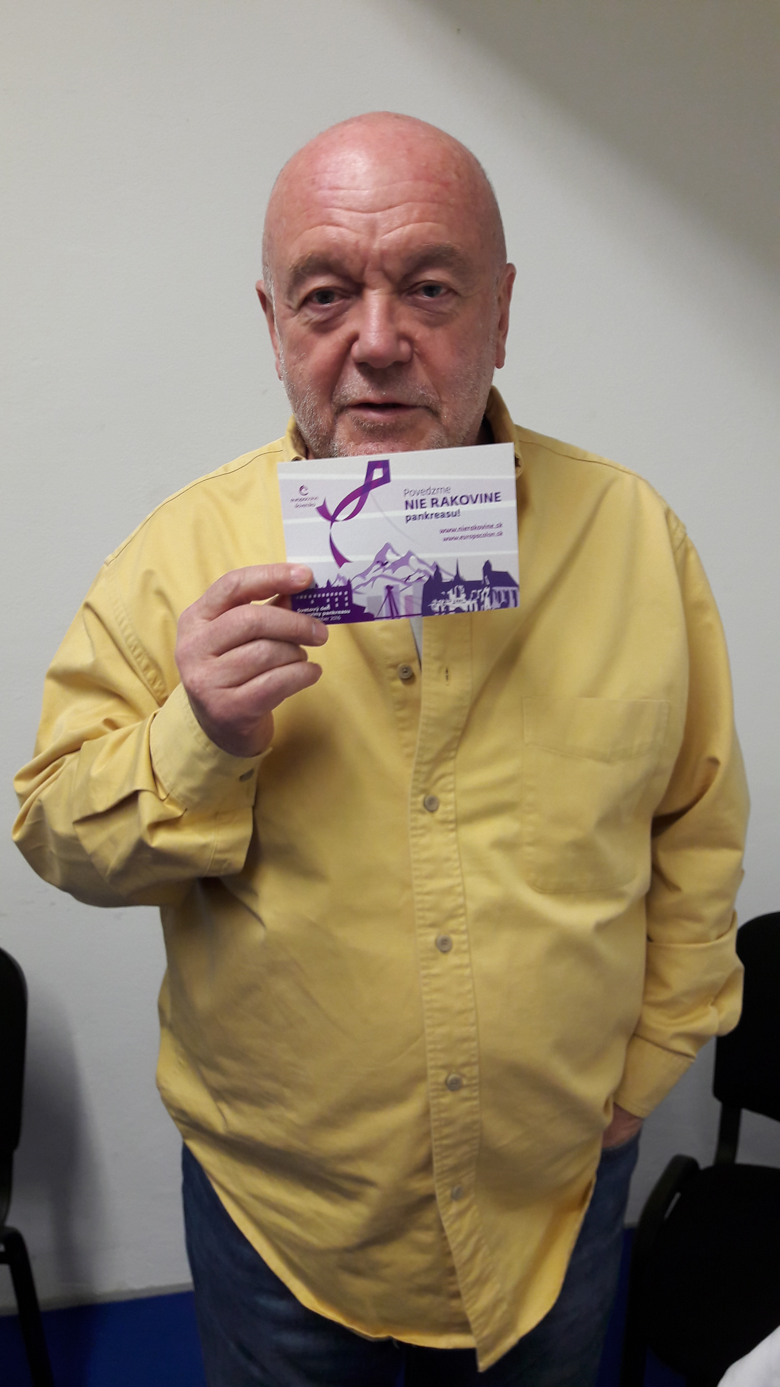
Peter Lipa

Slide 17
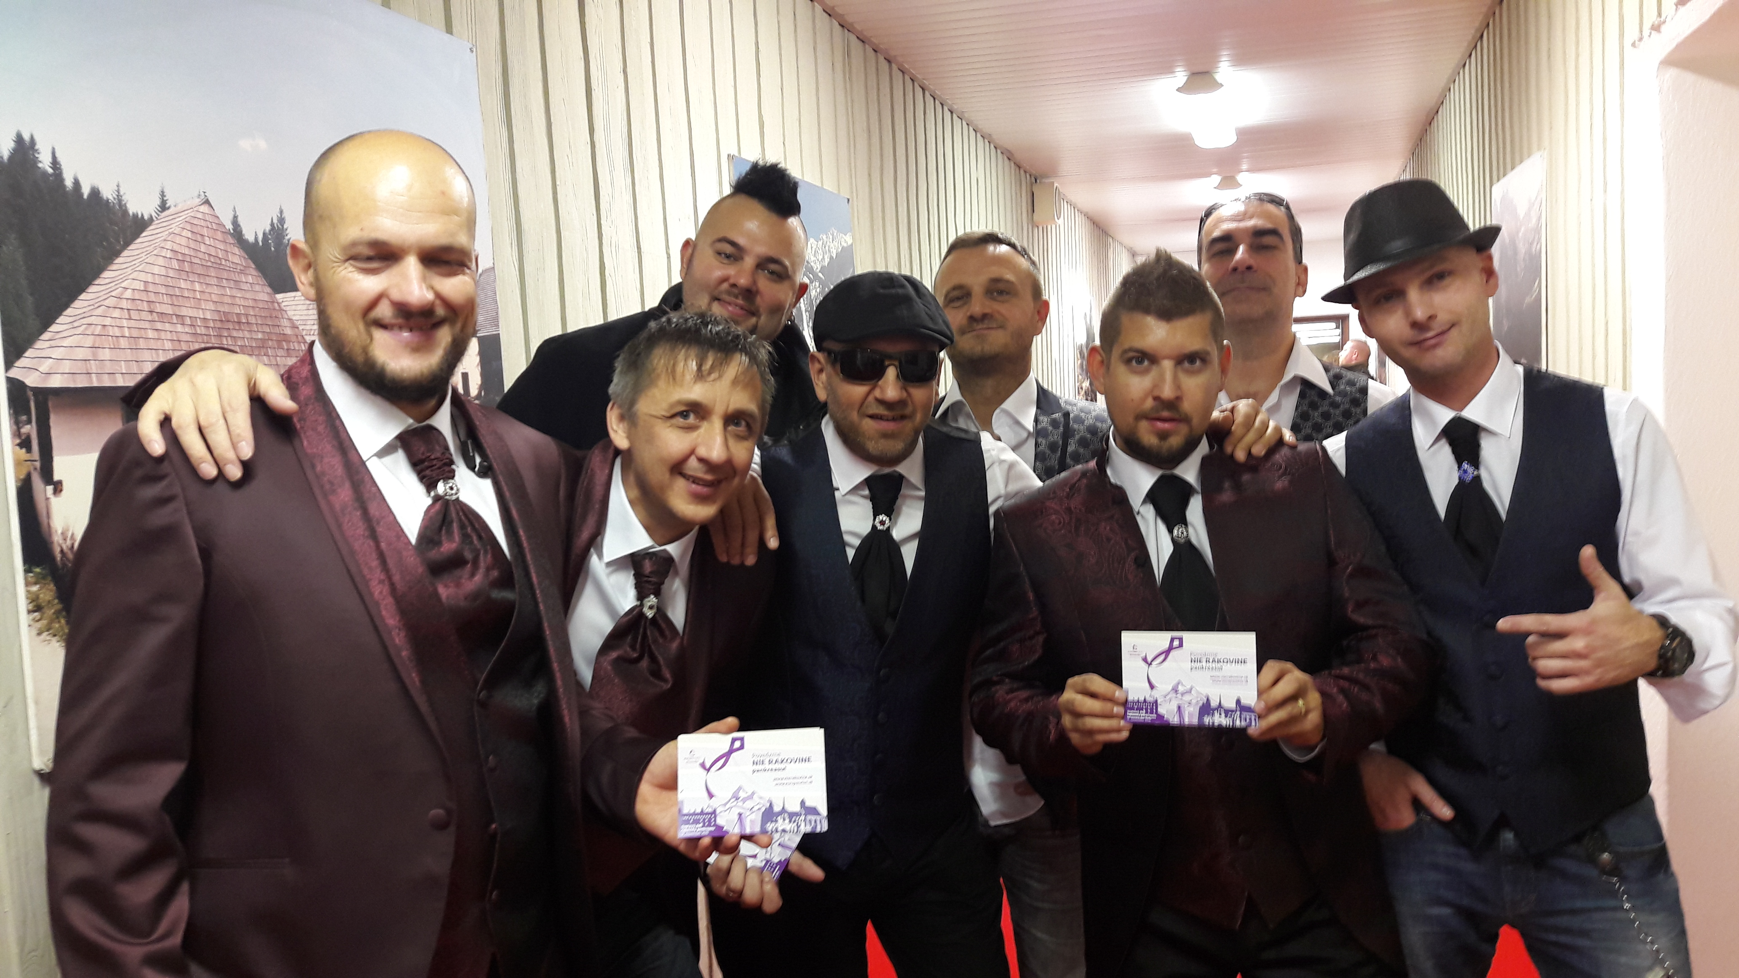
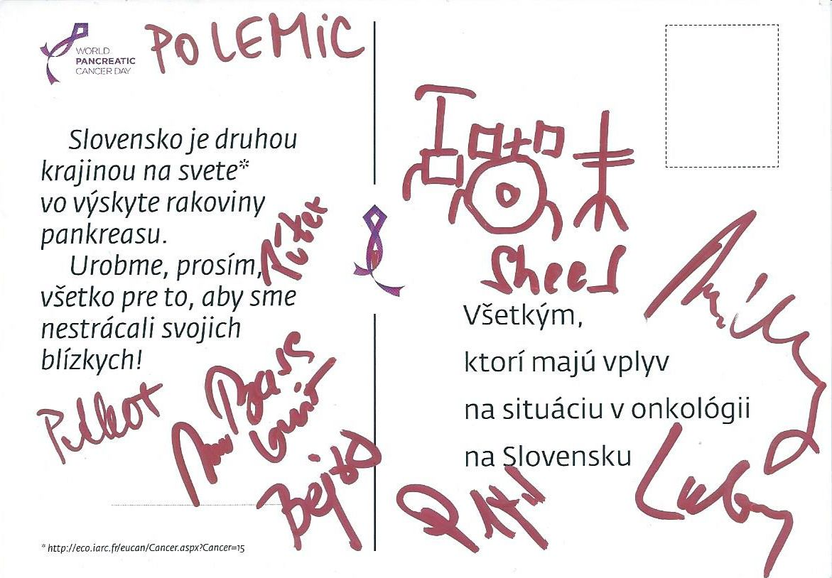
POLEMIC

Slide 18
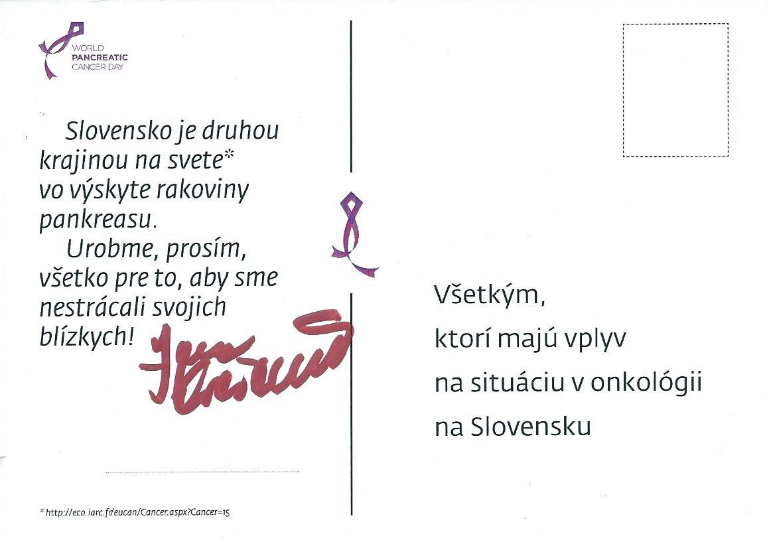
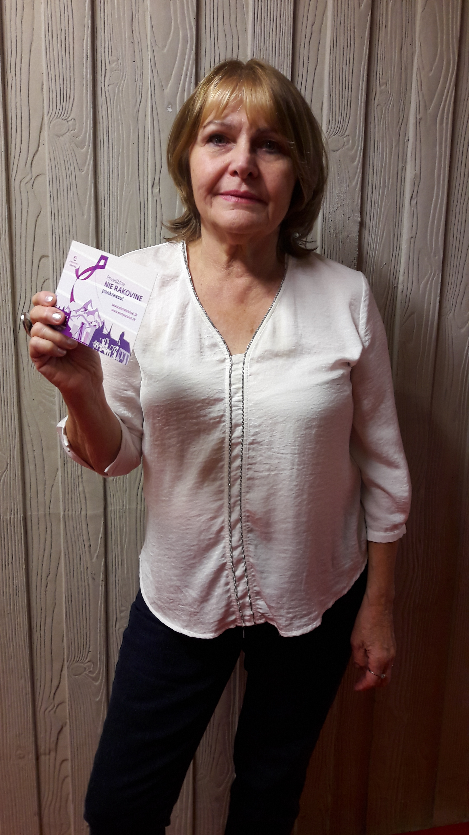
Jana Kocianova

Slide 19
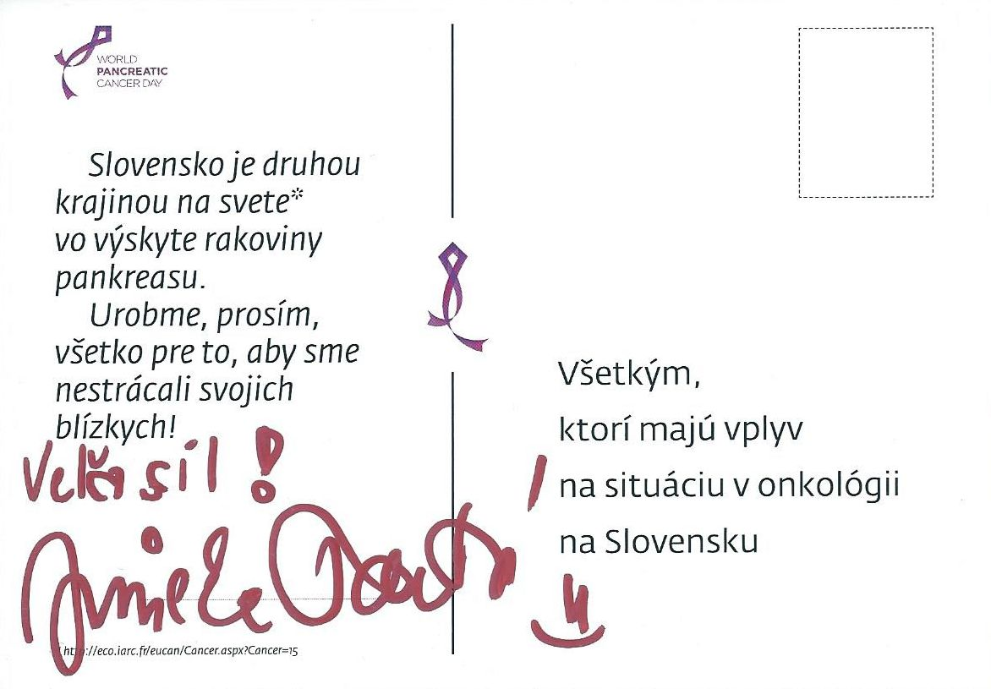
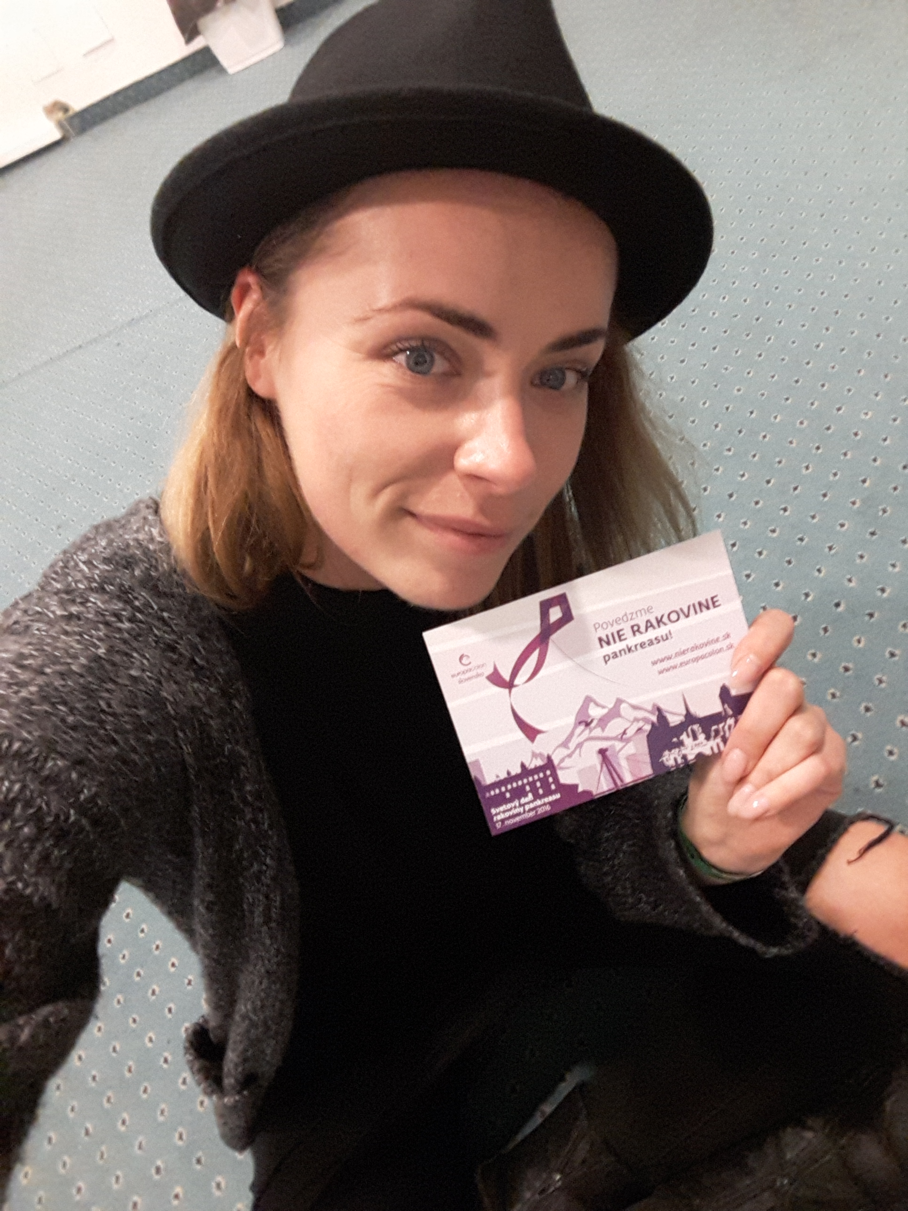
Mirka Partlová

Slide 20
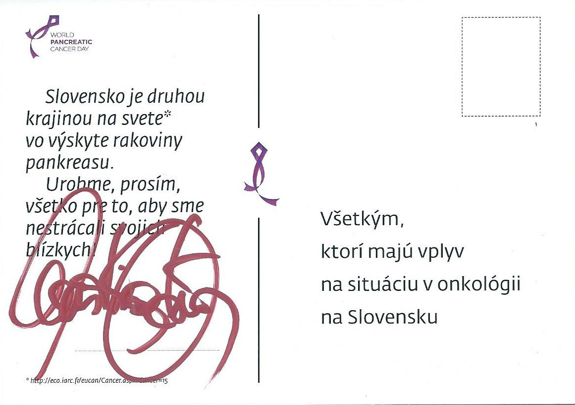
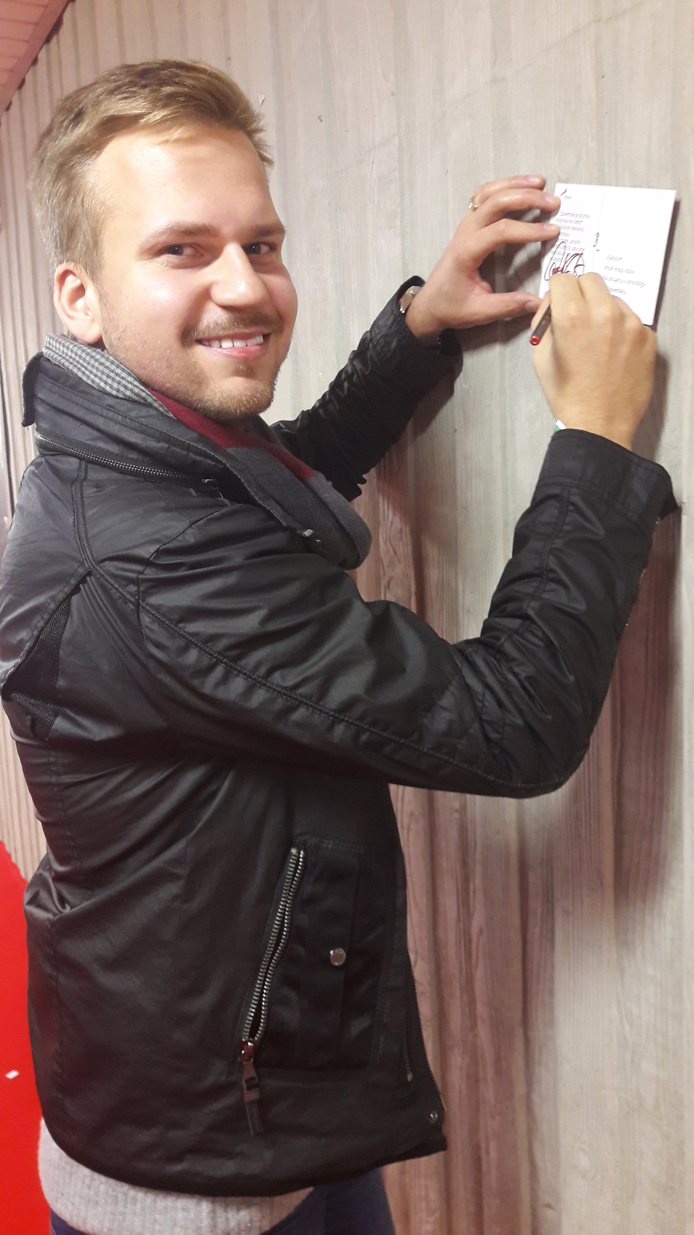
Martin Chodúr

Slide 21
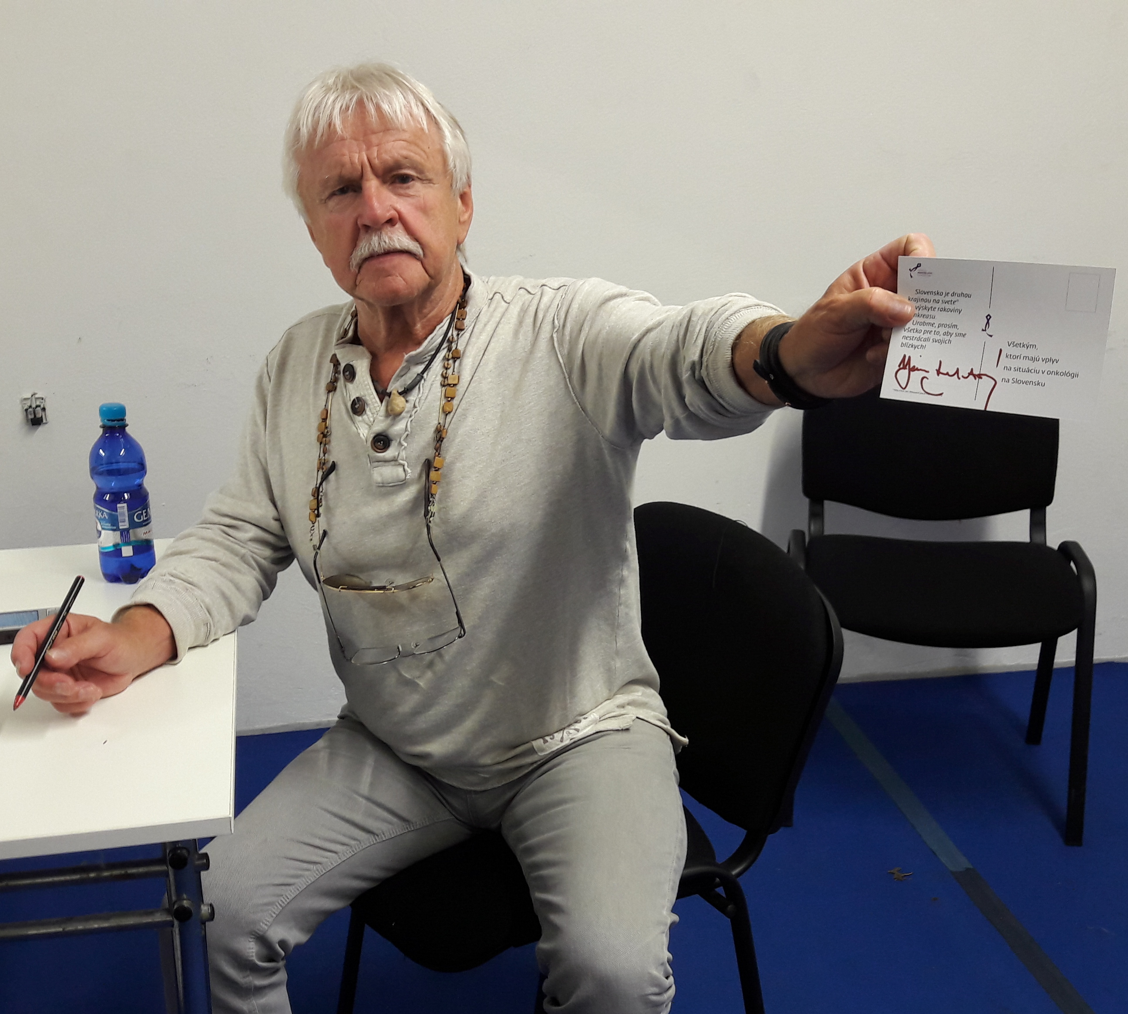
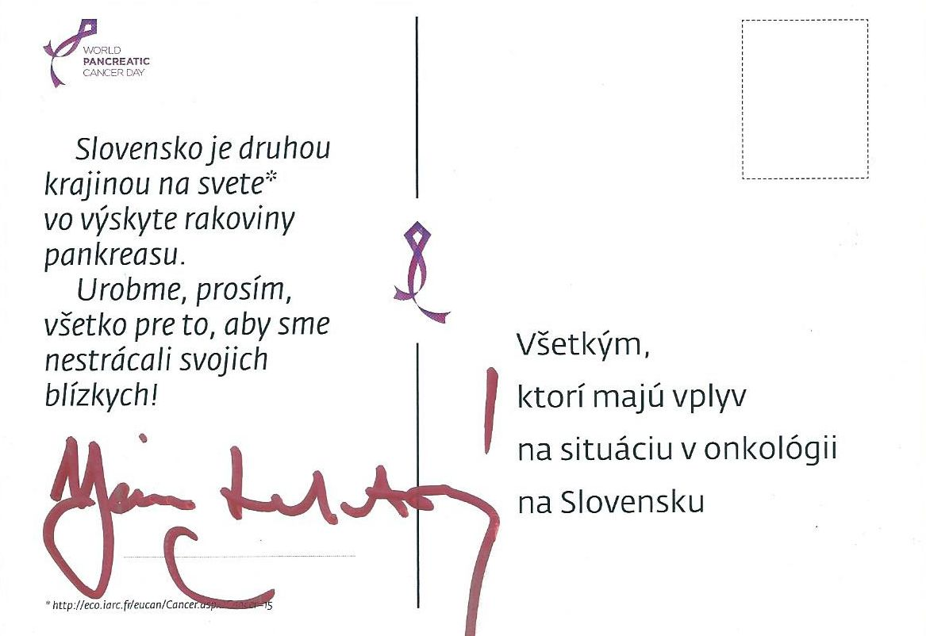
Janko Lehotský

Slide 22
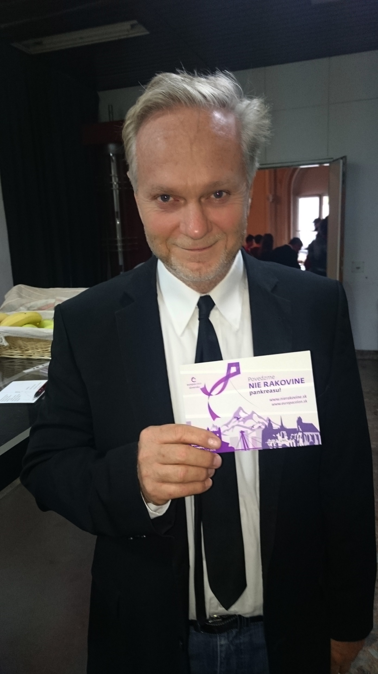
Janko Kuric

Slide 23
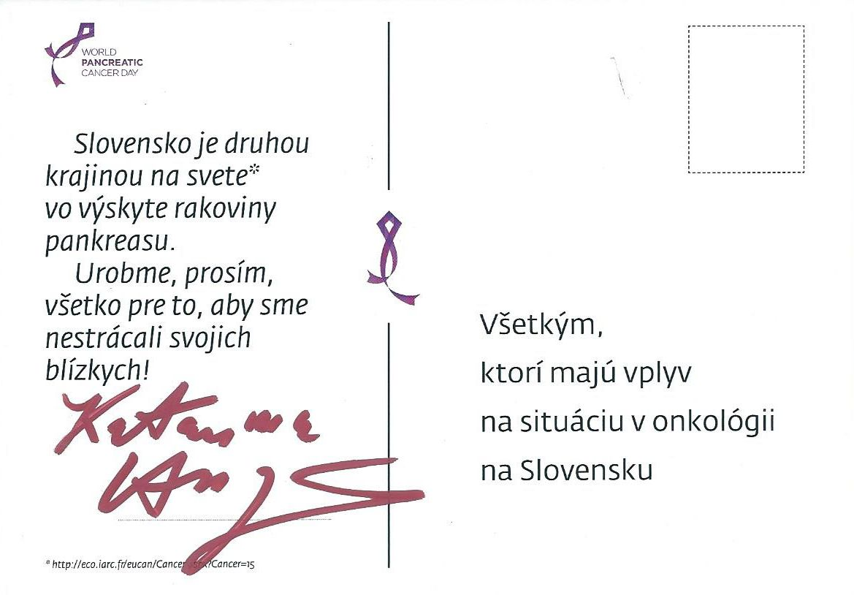
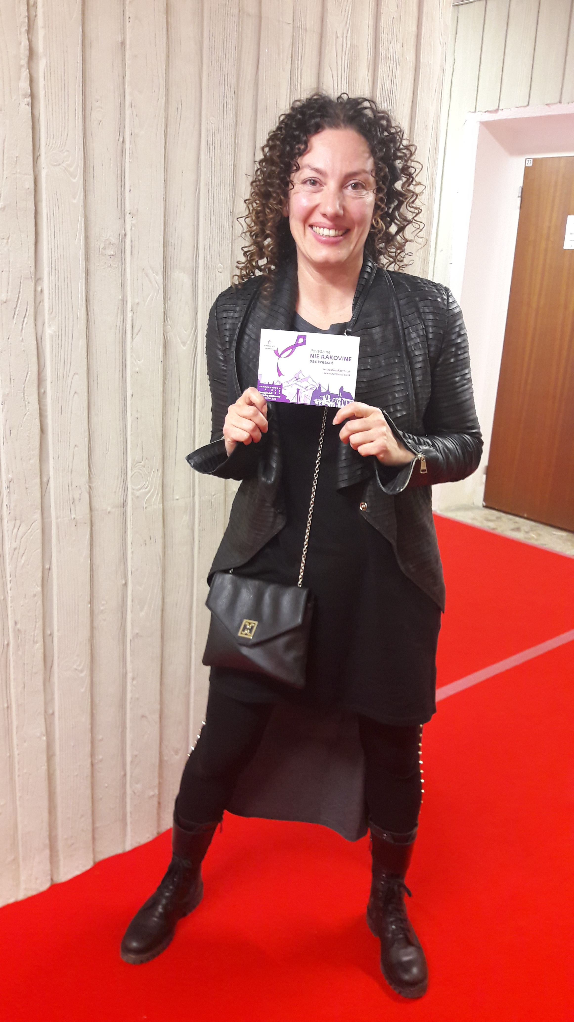
Katka Hasprová

Slide 24
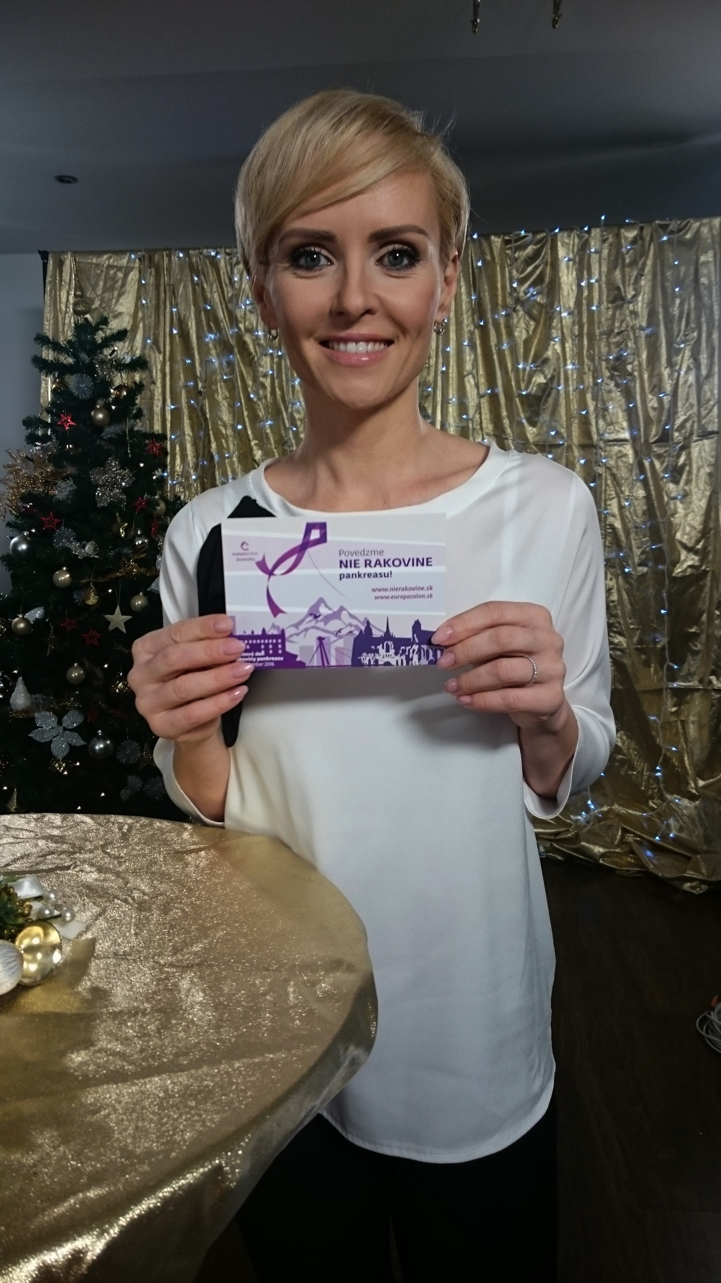
Kvetka Horváthová

Slide 25
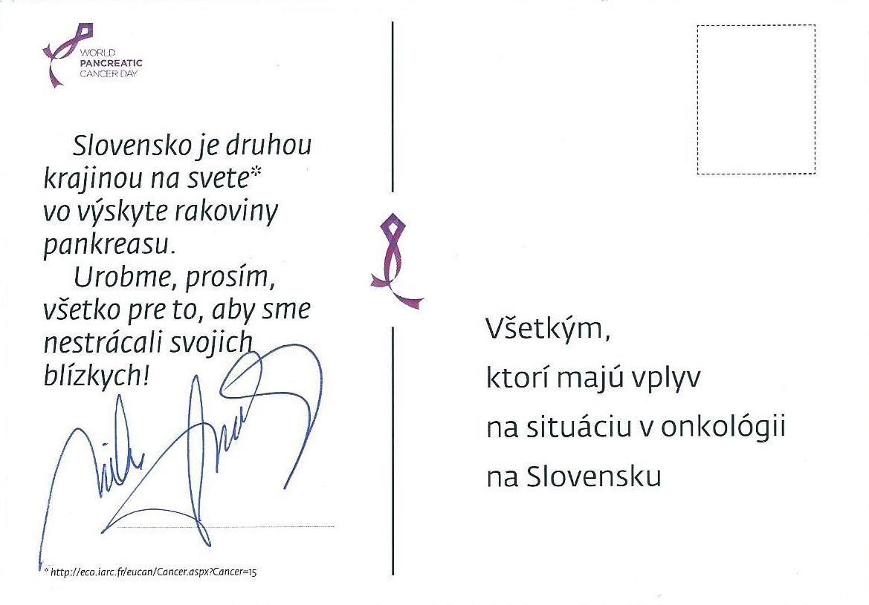
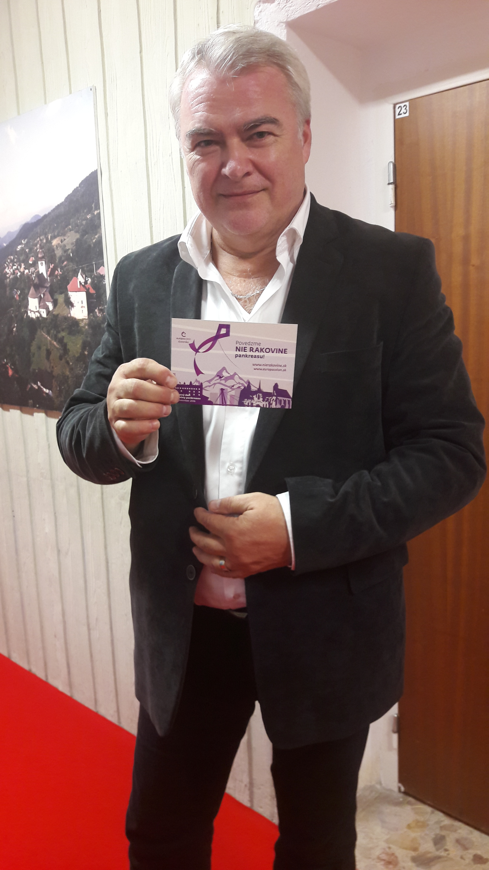
Miroslav Dvorský

Slide 26
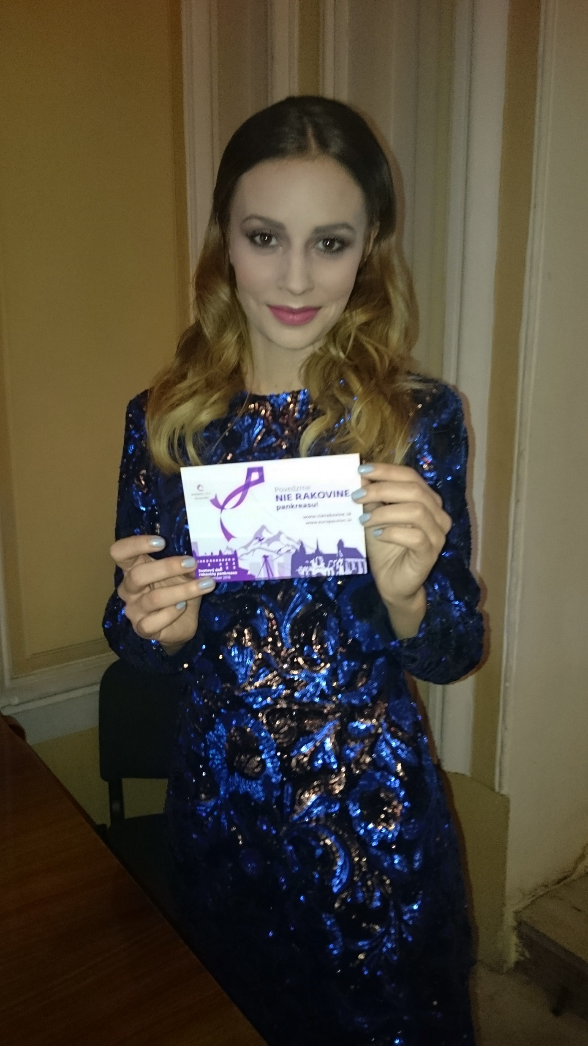
Mária Čírová

Slide 27
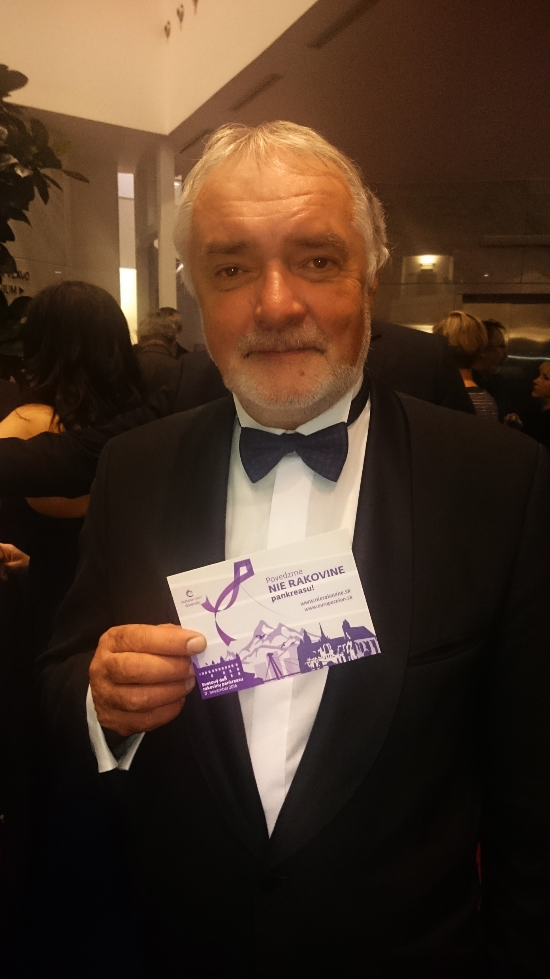
Marián Chudovský – generálny riaditeľ SND

Slide 28
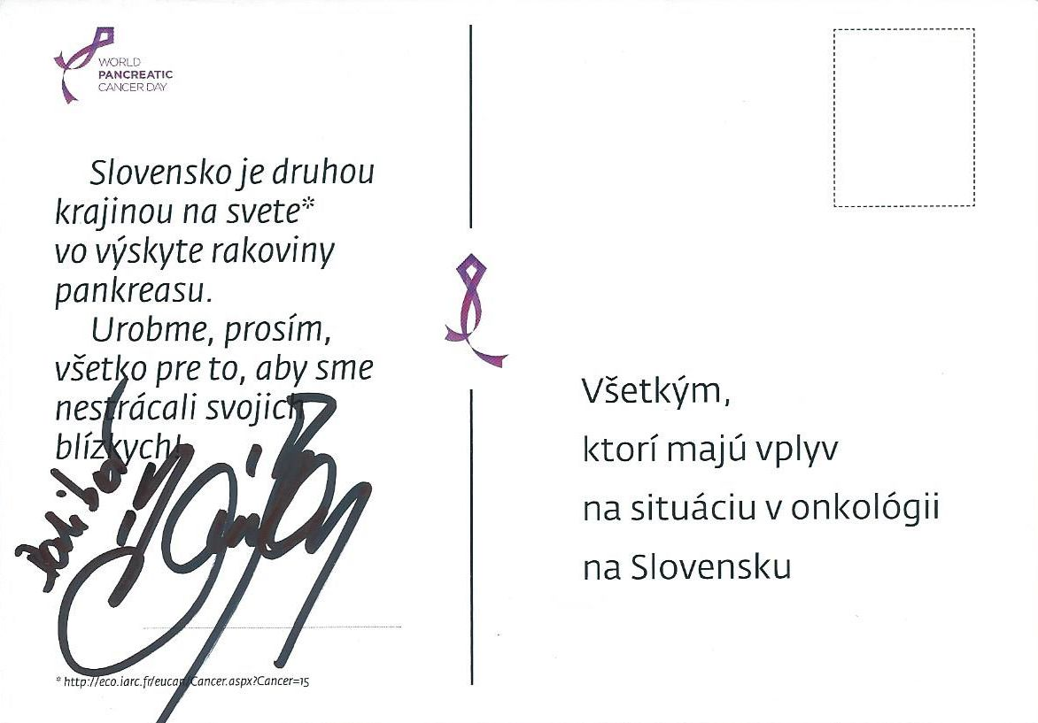
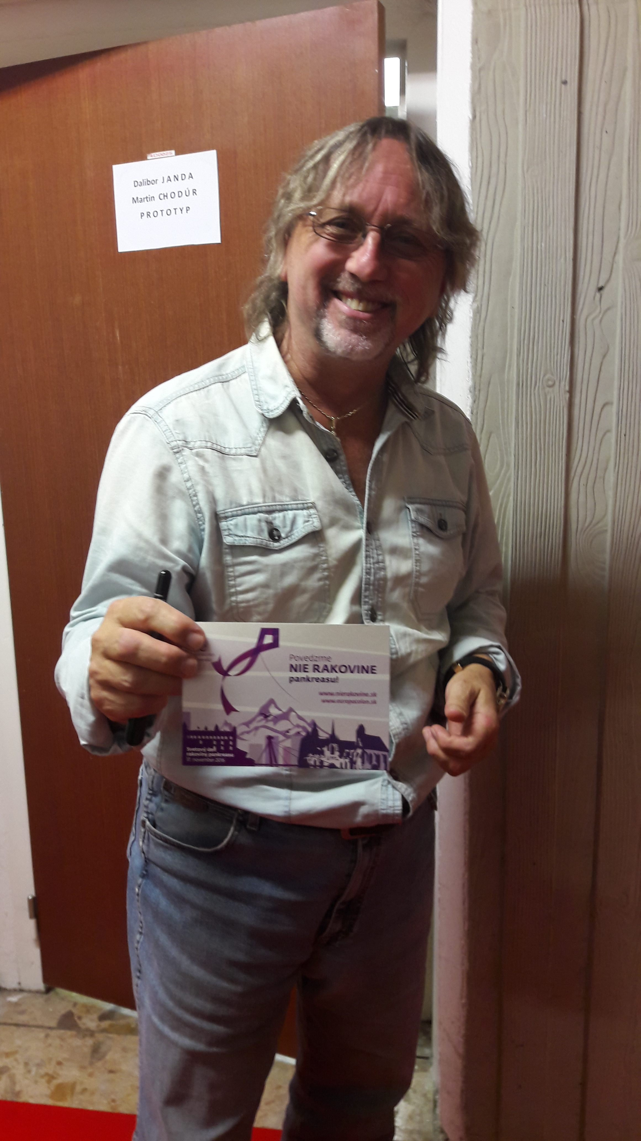
Dalibor Janda

Slide 29
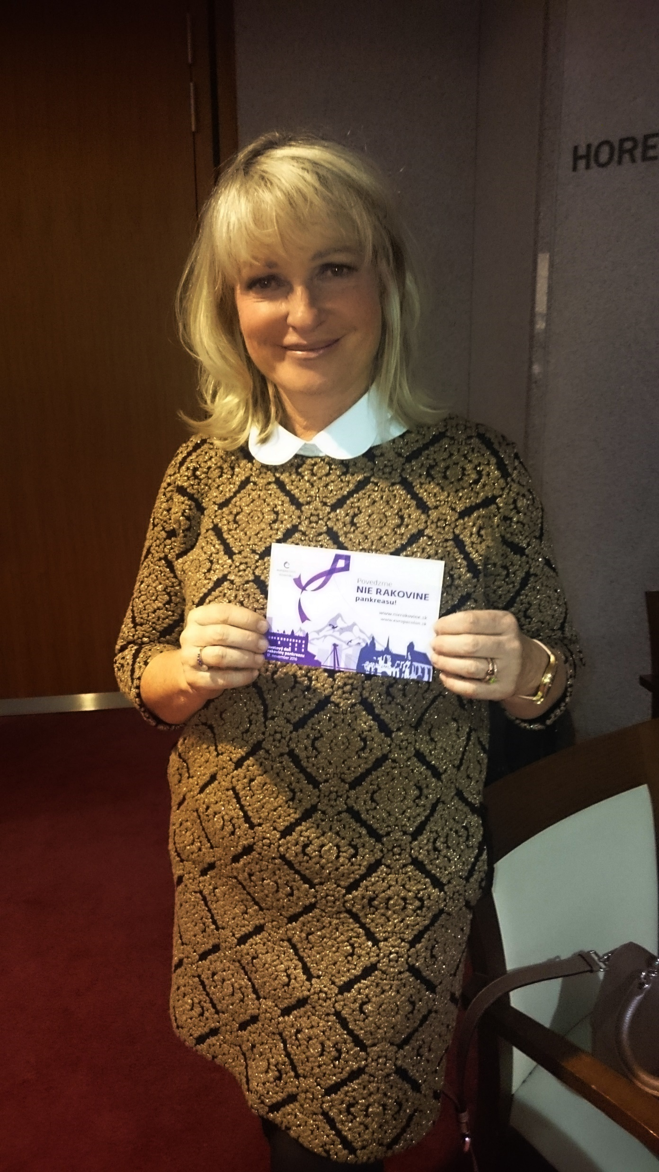
Simona Bubánová

Slide 30
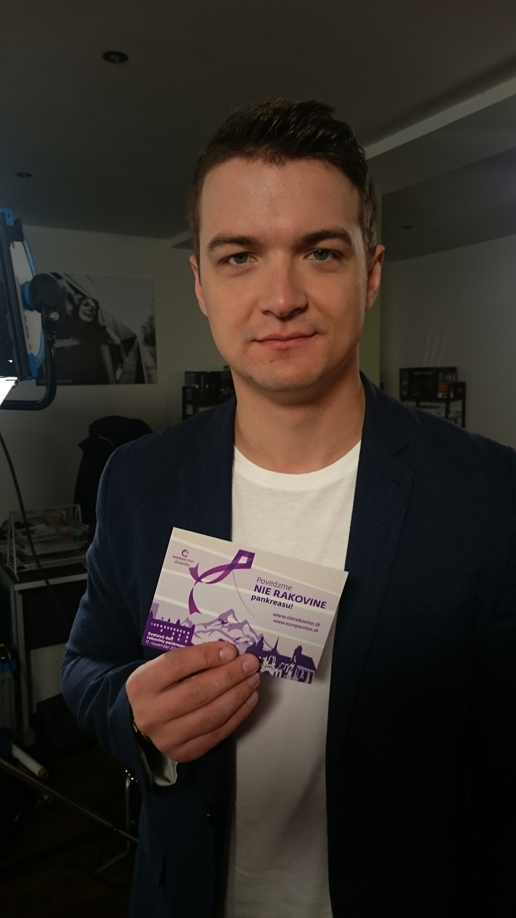
Viktor Vincze

Slide 31
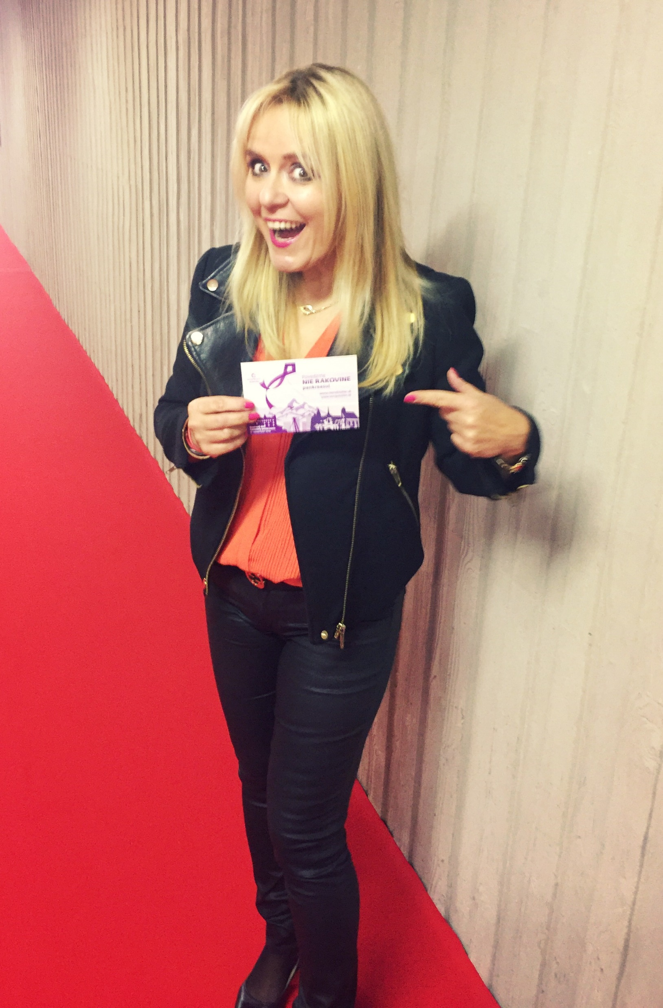
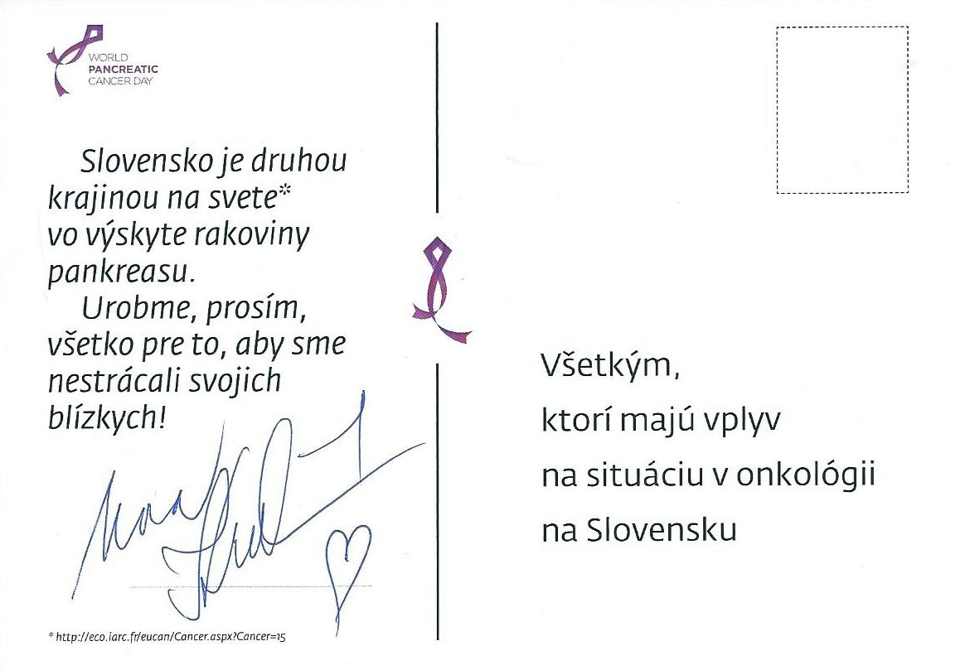
Nora Krchňáková

Slide 32
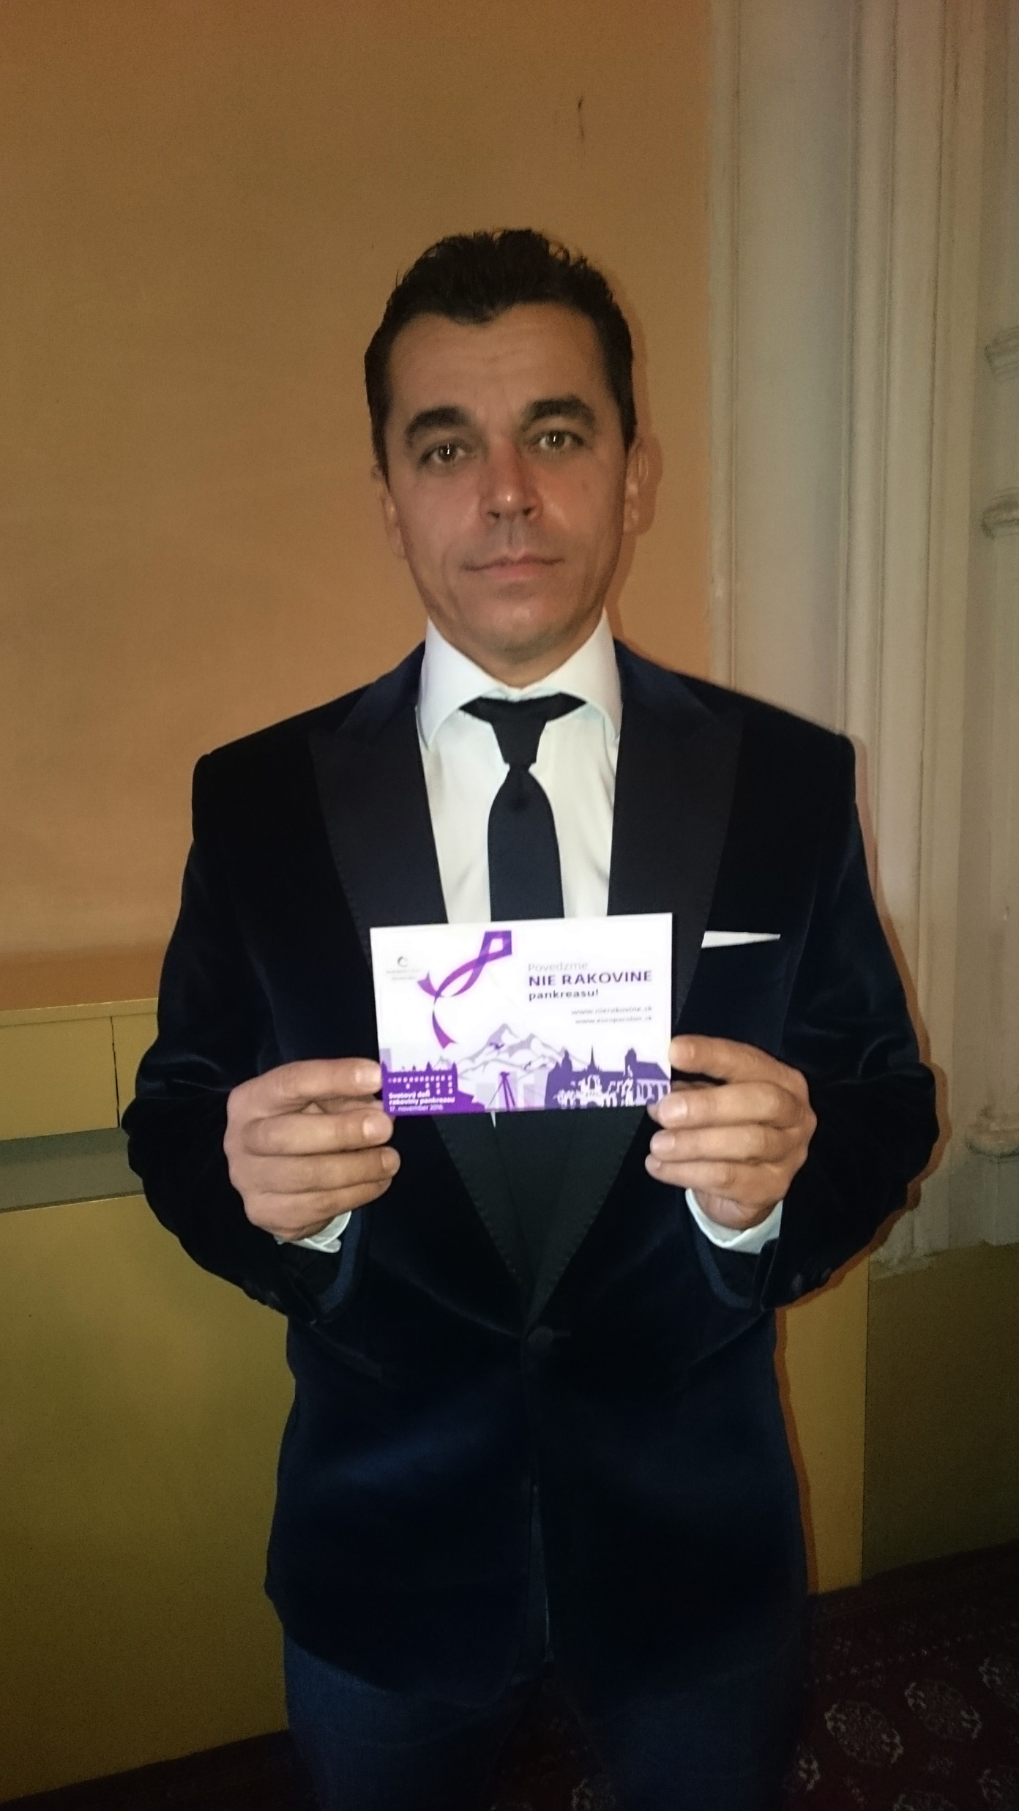
Roman Pomajbo

Slide 33

Juraj Čurný

Slide 34

Adela Banášová

Slide 35

Adriana Kmotríková

Slide 36

Eva Rysová

Slide 37

Henrich Krejča

Slide 38

Dušan Grúň

Slide 39



Tomáš Papajík a Karel Indrák – lekári hematológie

Slide 40


Ivan Ťurek –Generálny riaditeľ odborného partnera Svetového dňa pankreasu

Slide 41


Ingrid Tóthová-Medical director odborného partnera Svetového dňa pankreasu

Slide 42




OSOBNOSTI – signatári výzvy NIE RAKOVINE pankreasu

Slide 43




Slide 44


PACIENTI – signatári výzvy NIE RAKOVINE pankreasu

Slide 45



PACIENTI – signatári výzvy NIE RAKOVINE pankreasu

Slide 46



PACIENTI – signatári výzvy NIE RAKOVINE pankreasu

Slide 47



